Slide 1



iEDA-Tutorial 第一期
时序（iSTA）和功耗（iPW）分析工具
陶思敏、龙帅英、刘贺、邵哲青
2023/06/30

Slide 2
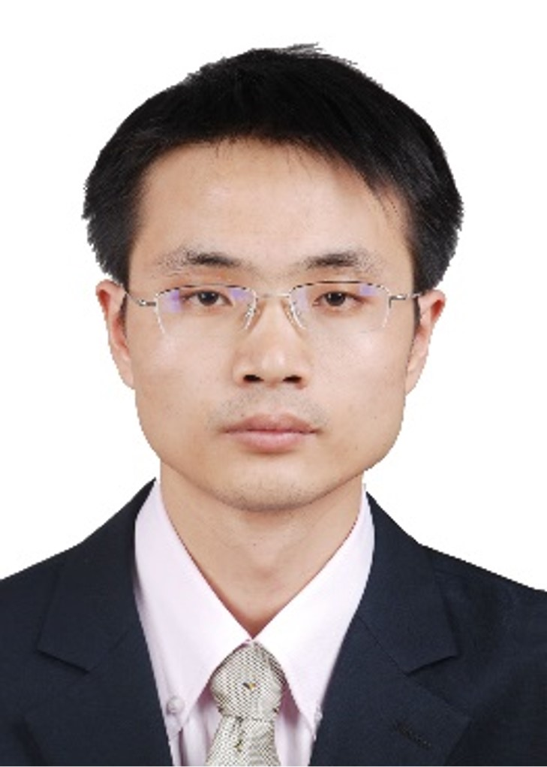



iEDA Tutorial 第一期议程
Part1 iEDA-iSTA和iPW整体介绍 40min （陶思敏）
Part2 iSTA工具架构、特性、API与使用 25min（龙帅英）
Part3 iSTA关键技术研究 30min（刘贺）
Part4 iPW工具架构、特性、关键技术与使用 25min（邵哲青）

Slide 3
01
研究内容
02
研究进展
03
未来计划

Slide 4
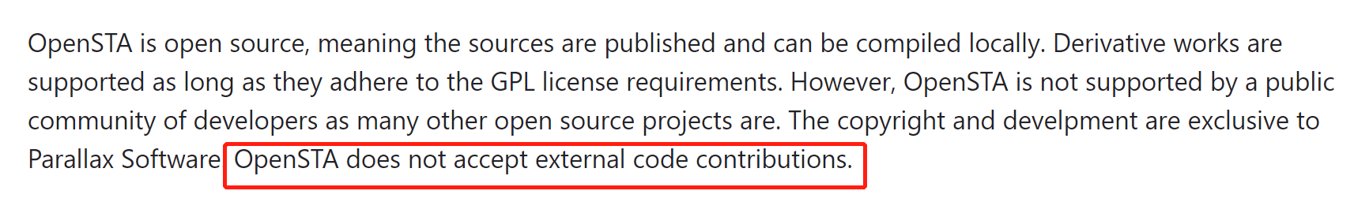
研究总览-动机
动机（Why）
为什么要研发自己的时序和功耗工具，现有开源工具OpenTimer、OpenSTA存在什么问题？
OpenTimer对时序分析的功能特性支持不够，如CCS模型，Arnoldi降阶。另外对输入数据的parser可扩展性不好，如liberty（不支持CCS），verilog（不支持Hierarchy结构），进一步扩展成本较高；
OpenSTA的GPL协议、使用限制，以及代码理解成本，使用难度等；

Slide 5

研究总览-目标
动机（Why）
有需求，可以推动工具不断演进。
iSTA和iPW集成在iEDA物理设计工具中，提供时序和功耗的Engine，全物理设计工具链条集成，协同创新，对其有API接口需求；
芯片设计（如：一生一芯、香山等开源芯片）的用户使用需求；
云化（Cloud Compute）和人工智能（AI）的发展对EDA工具技术升级需求。
目标（Goal）
科研、工程结合，做创新实用的静态时序分析和功耗分析工具，从实际使用中提炼出科研问题，科研成果落地到工具中。

Slide 6
研究总览-问题
问题（What）
电路网表可以抽象成电路图DAG（V，E），时序分析是检查波形传播的延时（Delay）是否违反时序要求，功耗分析是根据波形翻转率（Toggle）计算动态功耗，以及静态概率（SP）计算静态功耗。
Delay：信号传播时延
Toggle：信号发生翻转的次数
SP：信号为高电平的概率
1
0
0
Toggles：2
SP:0.5
Delay
1
0

Slide 7
研究总览-挑战
挑战（Challenge）
时序和功耗分析的难点在于准确的计算延时（Delay），数据翻转率（Toggle）/静态概率（SP）。如Delay受到波形传播的影响，在互连线上的传播受互连线电阻电容（RC）的影响，电容有耦合电容，米勒电容等复杂因素，另外就是互连线之间的CrossTalk、信号完整性等因素，而Toggle/SP传播难以用一个标准的公式计算，随单元类型不同而不同；
问题的规模比较大，时序路径经过组合逻辑的Fanout组合，十万规模单元的芯片可能会有上千万条时序路径。
为了平衡运行时间和精度，需要找到近似求解法如低阶方法，快速近似计算。

Slide 8
研究总览-方法
方法（How）
网表转换成图的方法，包括缩减图的规模，图计算、划分；
电路图上并行、分布式、加速方法（GPU加速，云化等）；
波形传播延时计算近似方法（传统解析法Pade近似，泰勒展开近似，机器学习ML方法）；
翻转率和静态概率传播计算方法（传统公式法，Cycle统计法、机器学习ML方法） 。

Slide 9
研究总览-静态时序分析和功耗分析
静态时序分析和功耗
静态时序分析和功耗分析在芯片设计中所处位置如图所示，在综合（Synthesis）和物理实现（PR）以及签核（Signoff）阶段都可能需要调用STA和Power等。
在综合和物理实现中，此时可能物理信息还不完整，需要用一些模型比如WLM（wire load model）、 斯坦纳树（Steiner Tree）模型来预估互连线RC和延时情况。
在签核阶段，此时有了完整的RC信息，可以通过方程求解真实的延时和功耗情况。
RTL
PDK
Implementation
Verification
Synthesis/DFT
Formal
Simulation
P&R
RCX
STA
Signoff
Power
IR Drop
Tapeout
PV
PCB
Package &Test

Slide 10
研究总览-静态时序分析
“静态”时序分析的含义
时序分析可以通过以下几种方式完成：
1）电路仿真（spice） 优势：准确度最高 缺点：运行时间最长
2）带SDF的门级Verilog仿真 优势：考虑电路功能 缺点：运行时间长
3）静态时序分析（STA）实现 优势：运行时间最快 缺点：不考虑电路功能，准确度比不过spice
相比于前两者，“静态”可以不依赖输入端口激励，只分析单个时钟周期内的时序worst情况，快速判定电路能否以指定频率运行。工程上往往多种方法结合，每种方法都有各自的应用场景。

Slide 11
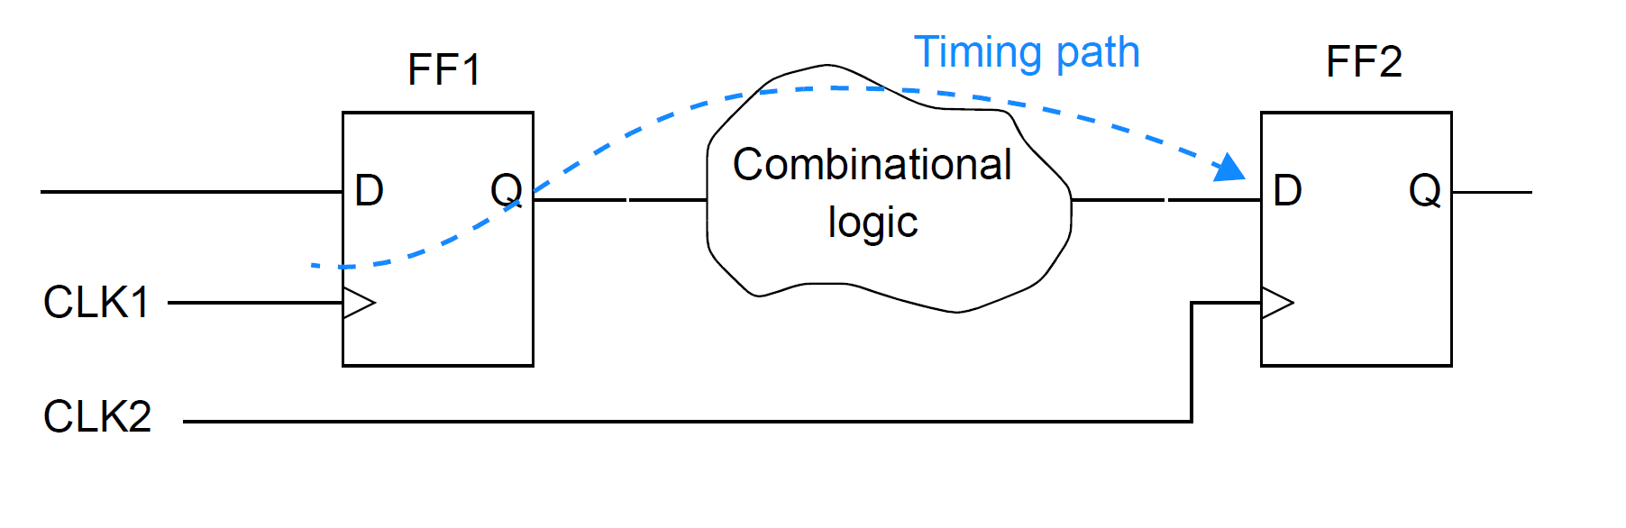
研究总览-静态时序分析
iSTA（静态时序分析工具）
如图所示，是一条典型的Flip-Flop（FF）到Flip-Flop之间的时序路径。

Slide 12
研究总览-静态时序分析
iSTA（静态时序分析工具）
静态时序分析检查如图所示，捕获Flip-Flop接收数据需要满足Setup和Hold要求。Setup检查是在发射Flip-Flop发送数据后的下一个周期（图中周期10ns），数据需要在周期减去Setup时间前到达，需要满足如下公式，周期对应芯片的频率受到此公式的限制：
Hold检查则是在发射Flip-Flop发送数据后的当前周期，确保数据的最早到达时间不能早于Hold时间，需要满足如下公式：
Tlaunch + Tck2q + Tdp < Tcapture + Tcycle – Tsetup
Setup Requirement
Hold Requirement
Tlaunch + Tck2q + Tdp > Tcapture + Thold
Clk at FF2
0
10
Data at D pin of FF2
Early Required Time
Late Required Time
Data should change only within this window

Slide 13
研究总览-静态时序分析
iSTA（静态时序分析工具）
时序分析工具流程如下，在把网表转为电路图后，就抽象为图遍历问题，搜索出时序路径进行分析和检查。

Slide 14
研究总览-低功耗设计和功耗分析
低功耗设计和功耗分析
低功耗设计主要通过开关关断电源（ power gate ）或者时钟（clock gate），或者多电源域设计（CPF/UPF）等；
功耗分析是计算芯片的功耗，需要考虑低功耗的设计对功耗的影响。但我们现在的功耗分析（iPW）工具还没有支持对power gate，clock gate，多电源域设计等低功耗设计进行分析，当前只支持了一个无上述功能的基础版本。
功耗分析可以读入VCD等波形文件反标翻转率到信号上，也可以通过设置输入翻转率借助传播的方式得到后续信号翻转率，因此支持静态和动态分析两种方式。

Slide 15
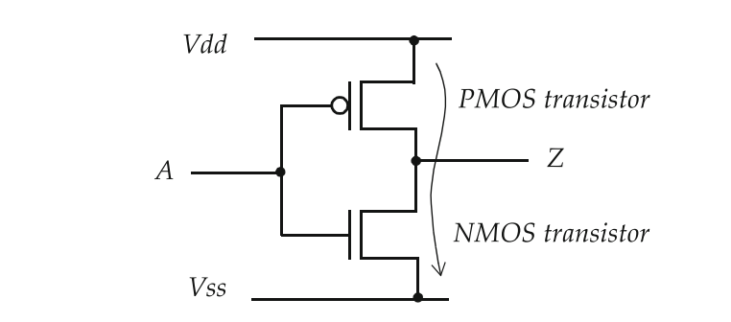
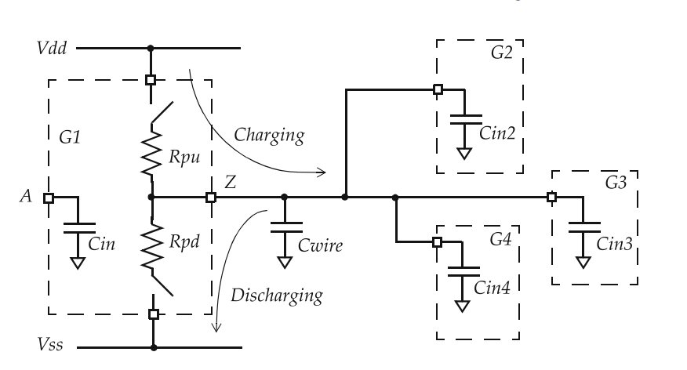
研究总览-功耗分析
iPW（功耗分析工具）
功耗分析主要分析芯片内的三种功耗漏电功耗（Leakage Power），内部功耗（Internal Power），开关功耗（Switch Power）；
漏电功耗是工艺特性决定的，是单元在没有信号翻转时候的功耗；
内部功耗：是单元内部在发生信号翻转时的功耗，包括短路功耗、内部的充放电功耗；
开关功耗：是互连线在发生信号翻转时的功耗。
短路功耗
开关功耗

Slide 16
研究总览-功耗分析
iPW（功耗分析工具）
功耗分析工具流程如下，在把网表转为电路图后，就抽象为图遍历问题，按照Level进行时序路径传播，从iSTA工具中获取时序方面的数据，最终计算出静态（Leakage Power），动态（Internal，Switch Power）。
VCD波形文件
电路网表
基于pin，port，power arc构建功耗图
Levelize功耗图中的Sequential Cell
Toggle/SP反标或者设置默认值
分析Leakage，Internal，Switch Power
调用iSTA工具的update_timing获取slew，cap信息
Toggle/SP传播
功耗报告

Slide 17
研究总览-功耗分析
iPW（功耗分析工具）
由于时序路径之间存在数据翻转率的传递，因此需要对时序路径进行分级；
分级后进行功耗Toggle/SP传播；
组合逻辑
D
Q
组合逻辑
D
Q
D
Q
CLK
CLK
CLK
Level x
Level x+1
Level x+2

Slide 18
研究内容一：电路图上并行、分布式、云化加速
研究动机
在电路图（DAG）上做波形传播（Delay/Toggle），由于路径的规模非常大，因此需要使用分布式并行技术。
问题描述
如图所示，DAG上传播是有方向
的，节点之间存在依赖关系，通过建
立线程之间的依赖关系，让传播复杂度
能控制在O(n+m) 。
可行方法
多线程并行技术、多机分布式、云化

Slide 19
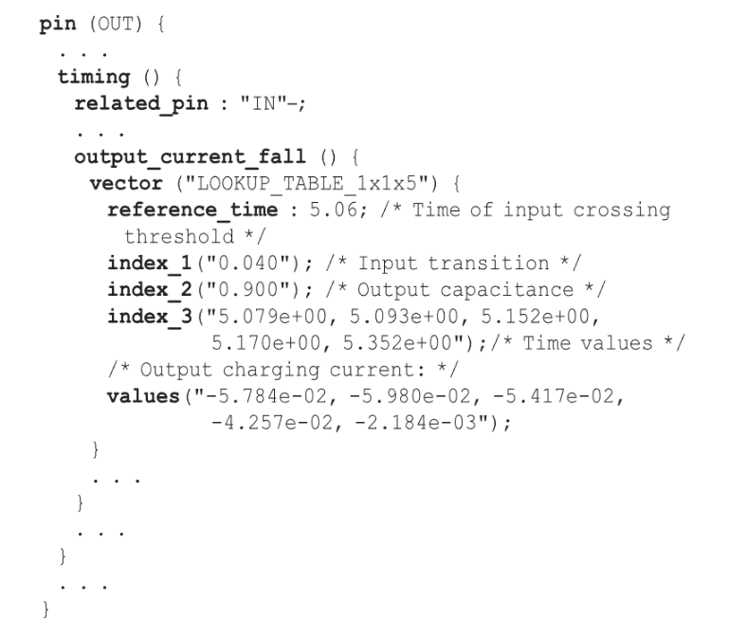
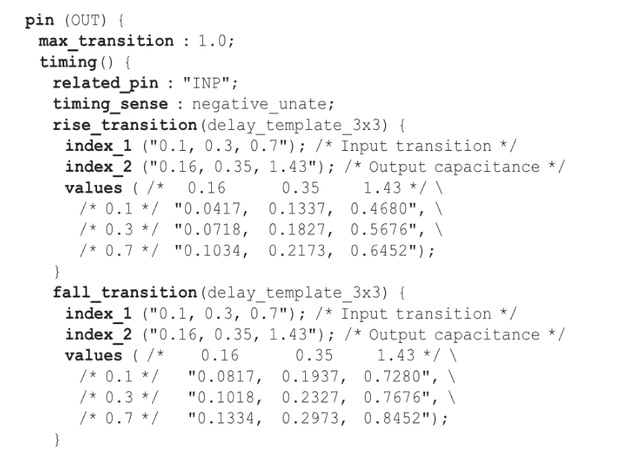
研究内容二：单元延时计算插值方法
研究动机
对于单元内部的延时，是从lib库中通过查表LUT得到。由于波形本身的复杂性，使用线性插值虽然能比较快速获得结果，但可能会出现外插或者部分不符合线性部分造成的误差。
问题描述
给定NLDM/CCS单元模型，使用不同插值方法获得符合波形规律的结果。
可行方法
线性插值、AI插值、其他传统插值

Slide 20
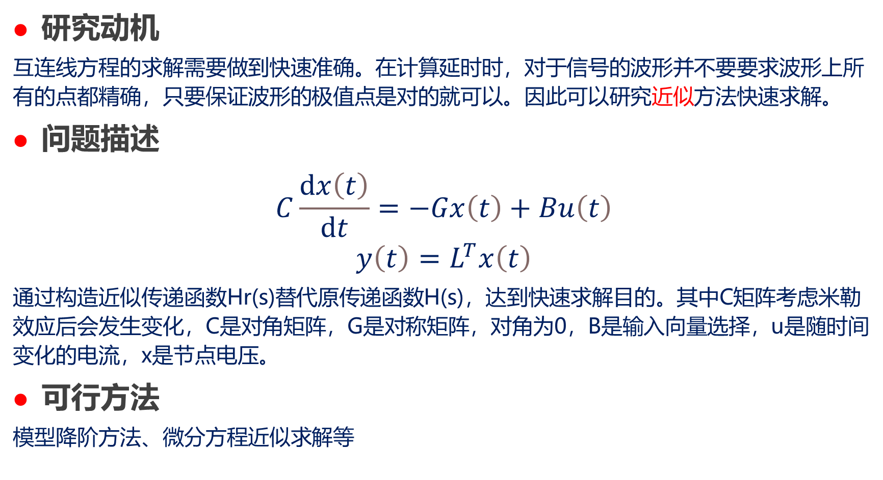
研究内容三：互连线延时计算近似快速方法
研究动机
互连线方程的求解需要做到快速准确。在计算延时时，对于信号的波形并不要要求波形上所有的点都精确，只要保证波形的极值点是对的就可以。因此可以研究近似方法快速求解。
问题描述
$$C\frac{ⅆx\left(t\right)}{ⅆt}=−Gx\left(t\right)+Bu\left(t\right)$$
$$y\left(t\right)=L^{T}x\left(t\right)$$
通过构造近似传递函数Hr(s)替代原传递函数H(s)，达到快速求解目的。其中C矩阵考虑米勒效应后会发生变化，C是对角矩阵，G是对称矩阵，对角为0，B是输入向量选择，u是随时间变化的电流，x是节点电压。
可行方法
模型降阶方法、微分方程近似求解等
R₂
2
R₁
C₂
4
s
1
R₄
R₃
C₄
C₁
3
R_{i}
C₃
i
C_{i}

Slide 21
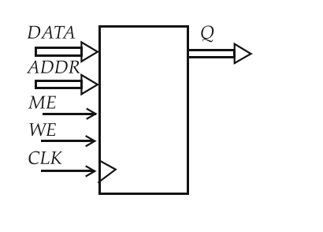
研究内容四：信号翻转率计算
研究动机
根据信号波形文件（如VCD文件）直接统计输出信号翻转率是一种比较慢的方法，而根据公式可以快速得到结果。
问题描述
给定输入信号翻转率，怎么根据公式得出输出信号翻转率，单元类型的不同，公式也会不同，有时可能很难给出一个公式。
可行方法
推导公式法、启发式方法、ML方法、加速波形读入Cycle级分析

Slide 22
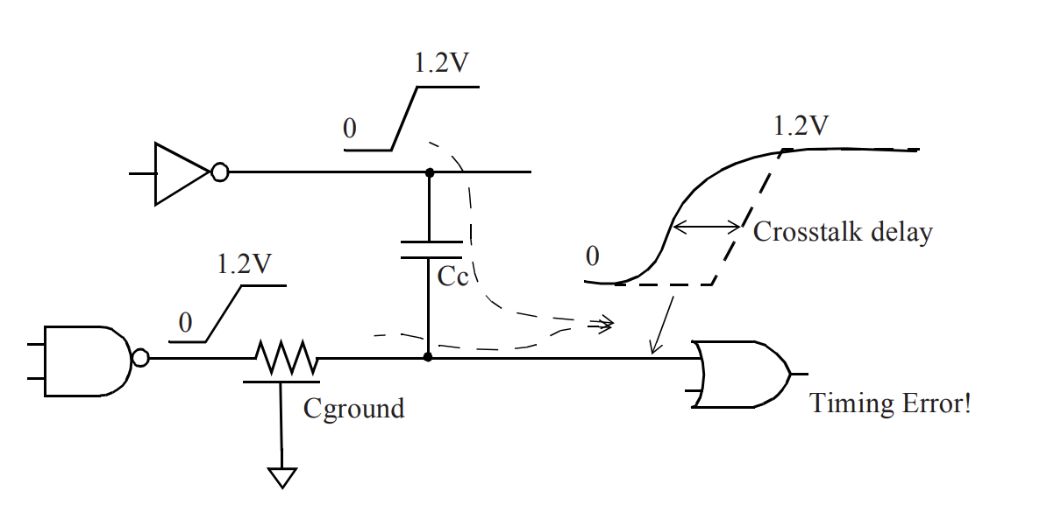
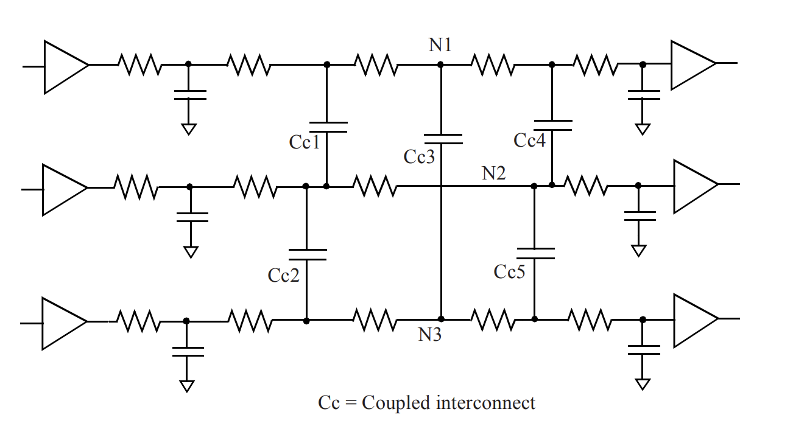
研究内容五：CrossTalk对时序的影响
研究动机
随着工艺的演进，邻近net翻转造成的CrossTalk delay对net delay占比在变大，因此需要快速准确计算这部分delay。
问题描述
CrossTalk Delay快速计算以及多条aggressor对victim的影响造成的波形叠加的复杂性，并且由于耦合的原因，降阶使用的波形近似方法也受到影响。
可行方法
耦合公式2-pi模型法，ML预测CrossTalk Delay

Slide 23
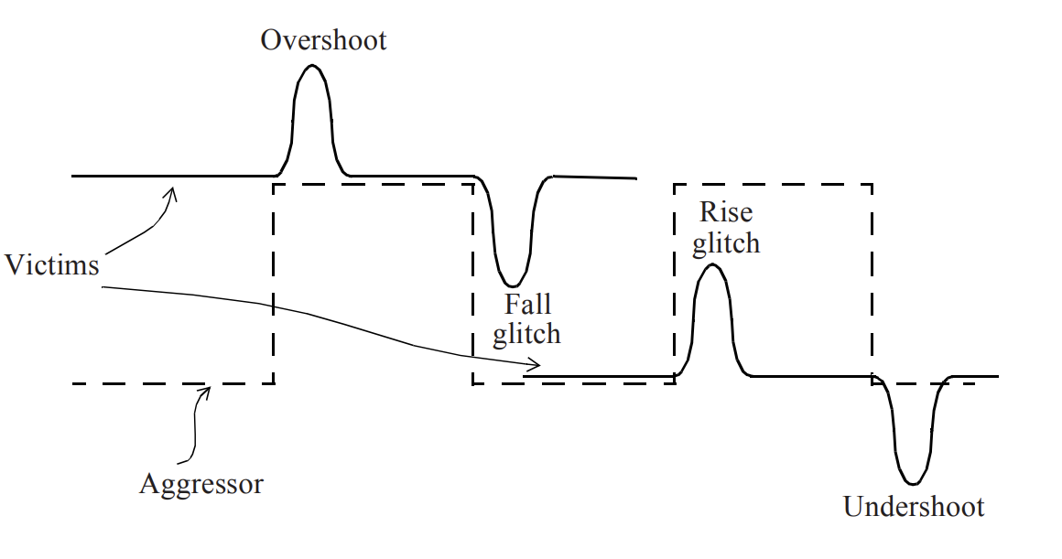
研究内容六：Glitch对功耗的影响
研究动机
Glitch从信号波形上看是一个脉冲信号，这种无意义的信号会造成无效的功耗，且随着工艺的演进，Glitch功耗在功耗中的占比也在变大。
问题描述
Glitch可以由耦合电容产生，也可以由组合逻辑运算产生，需要完整全面的分析各种Glitch，并能判断Glitch的传播。
可行方法
时序和功耗结合传统分析方法、ML预测Glitch

Slide 24
研究内容七：ML（GPU加速）辅助时序功耗
研究动机
ML的技术推动带来了很多可用的基础设施，如GPU作为加速手段应用在时序功耗工具中，AI算法做单元插值，微分方程快速求解等。
问题描述
GPU和ML辅助时序功耗分析
可行方法
GPU加速CPPR(Clock Path Pessimism Removal) 、 GPU加速图传播、 GPU加速时延Delay计算求解等。
ML预测时序（PreRouting时序预测、 CrossTalk预测、 GBA预测PBA 、 Multi-Corner预测、 GNN时序分析过程），ML预测功耗（预测Toggle，预测RTL功耗、预测IRDrop）

Slide 25
01
研究内容
02
研究进展
03
未来计划

Slide 26
工具进展一：iSTA工具原型
iSTA 1.0完成了静态时序分析的基础功能
当前已完成功能：
数据读入支持了：def/verilog，sdc，spef，liberty，且语法维护可扩展性好
支持了时序分析常用算子:
build timing graph(from netlist to DAG)
propagation(Slew，Delay，AT，RT)
delay calculation（NLDM/Elmore，D2M，ECM，MD2M，CCS/Arnoldi）
timing analysis（Setup/Hold，Recovery/Removal，Clock Gate）

Slide 27
工具进展二：iPW工具原型
iPW1.0完成了功耗分析的基础功能
当前已完成功能：
数据读入支持了：VCD波形文件读取，其他复用iSTA工具，后续还将支持SAIF波形文件
支持了功耗分析常用算子:
build power graph(from netlist to DAG)
propagation(Toggle，SP)
toggle/sp calculation（Propagated，Annotated，Default）
power analysis（Leakage，Internal，Switch Power）

Slide 28
iSTA和iPW工具设计理念
架构设计
瞄准代码功能可读性、可扩展性、易用性目标，工具成熟后再聚焦在性能上。
使用现代C++，基于最新C++20版本语言；
统一数据存储，数据都保存在图DAG上；
数据和算子分离，数据提供统一接口给算子接入，松耦合、易扩展；
统一的API接口层。
API接口层
算子层
传
播
计算
分析
代码行数
iSTA （包括Parser）代码行数接近3万行，核心代码（不含Parser）2万行，开发时长2.5年;
iPW核心代码（不含Parser）代码行数在5000行左右，开发时长0.5年；
电路有向图(点, 边)
数据源（netlist、sdc、spef、lib、vcd）

Slide 29
iSTA工具和OpenTimer，OpenSTA对比
Feature | iSTA | OpenTimer | OpenSTA
支持Hierarchy网表和def输入 | ✔ |  | ✔
基础的setup/hold分析 | ✔ | ✔ | ✔
支持NLDM/Elmore模型 | ✔ | ✔ | ✔
支持CCS电流源模型 | ✔ |  | ✔
延时计算使用模型降阶 | ✔ |  | ✔
支持sdf反标 |  |  | ✔
OCV | ✔ | ✔ | ✔
AOCV | ✔ |  | ✔
POCV |  |  | ✔
多电压域考虑IRDrop分析 |  |  | 
Hierarchy分析 |  |  | 
Crosstalk分析 | basic版本 |  | 
clock gate分析 | ✔ |  | ✔
Latch分析 |  |  | ✔

Slide 30
iPW工具和OpenTimer，OpenSTA对比
Feature | iPW | OpenTimer | OpenSTA/OpenRoad
Leakage Power分析 | ✔ | ✔ | ✔
VCD读取和反标 | ✔ |  | ✔
Toggle/SP传播 | ✔ |  | ✔
动态功耗分析 | ✔ |  | ✔
支持IRDrop分析 |  |  | ✔
支持EM分析 |  |  | ✔
支持Cycle级的功耗分析 |  |  | 
支持低功耗设计CPF/UPF |  |  | 

Slide 31
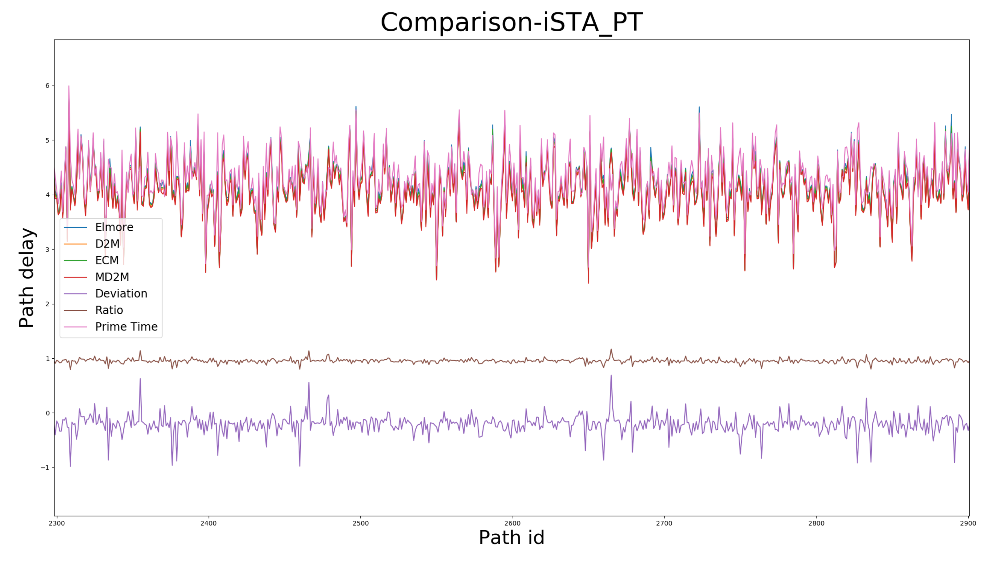
iSTA和PT对比
采用开源工艺skywater130，工艺对标商业110nm，在这个水平上iSTA计算出来的路径延时和PT的差距不大。
28nm工艺下，对各种先进算法功能要求比较高，如考虑CrossTalk的影响等，有一定差距。
pt/ista ratio分布 | value
mean | 1.11
variance | 0.00095
median | 1.107
maximum | 1.5404
minimum | 0.9035

Slide 32
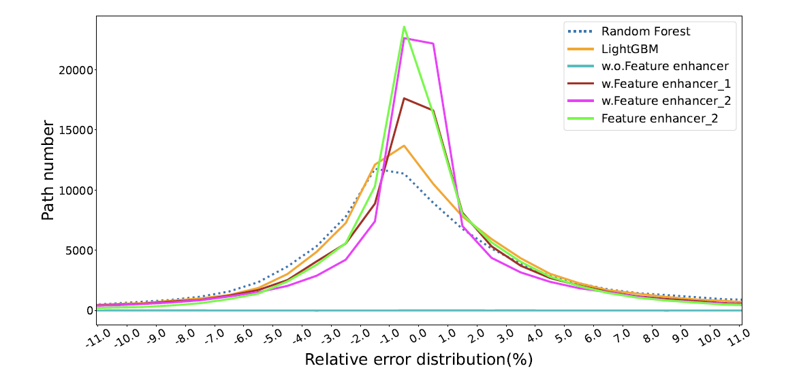
研究进展一：基于ML方法校准Post-Routing延时
基于机器学习ML的方法，在Elmore，D2M时延计算的基础上预测Golden(如PT做标签)结果，校准低阶方法，可以应用在关键路径上；
98%的timing path 的delay和PT的误差在5%以内
He Liu etc. ISEDA《Accurate Timing Path Delay Learning using FeatureEnhancer with Effective Capacitance》

Slide 33
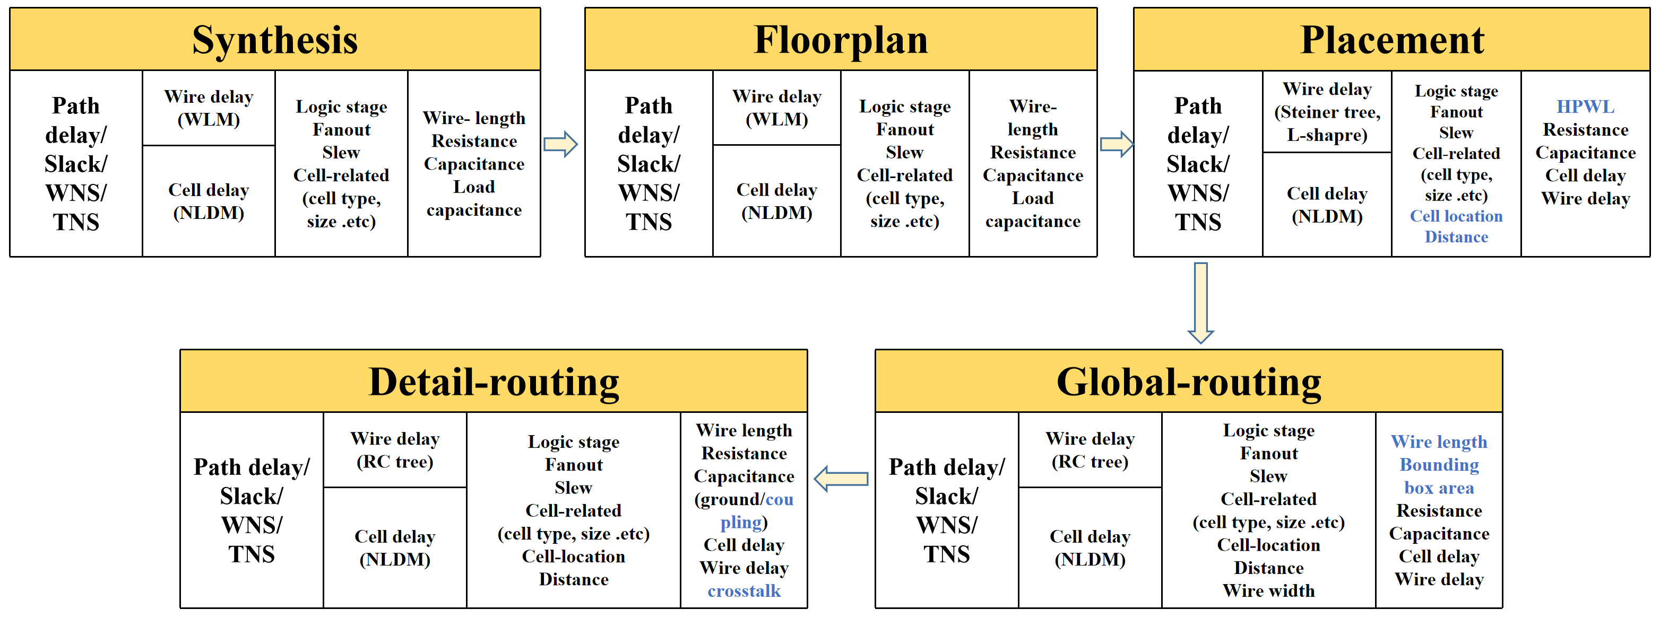
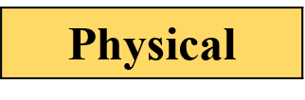
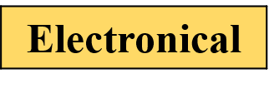
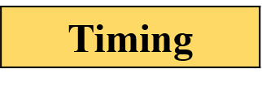
研究进展二：基于ML方法从物理变量预测时序
研究在物理设计中基于物理特征（物理位置、单元类型、阈值电压、线网扇入扇出、绕线所在层、线宽，线距等）预测时序变化趋势。
①
③
②

Slide 34
研究进展三：基于LTD算法加速图遍历
使用基于C++20特性的std::latch的高度并行执行遍历任务
LTD算法（Latch based on ordered Task thread pool DFS algorithm）
分配任务。提前初始化了一个容量为图DAG中所有节点数量的latch pool，在分配完latch后，把节点任务按照一定顺序放入任务线程池中，保证本节点的前驱节点先放入队列。
优化顺序。通过重排序让存在依赖关系的任务具有相对合理的间隔时间，让后继任务执行时可以不用等待。
执行任务。latch为0的起始节点的线程第一个先执行。当一个节点往后传播时，将会对遍历到的后继点（snk vertex）的latch减1，latch减为0时，该节点对应的线程任务开始执行。当任务队列都执行完毕时结束任务。
Latch count 1
V7
Latch count 0
V4
Latch count 1
V6
V1
Latch count 2
Latch count 1
V5
Latch count 0
Latch count 2
Latch count 1
V2
V8
V3
加入任务队列
优化任务顺序
V1
V2
V4
V3
V5
V6
V8
V7
…
最大线程执行数
执行任务

Slide 35
01
研究内容
02
研究进展
03
未来计划

Slide 36
工具计划一：架构改进，支持AI交互
改进工具架构设计
工具使用PYBIND/Cython接入Python->Pytorch->AI/ML模型；
工具接入ML预测模型，通过模型校准关键路径时序和关键功耗分析结果。
AI-EDA
NN
训练特征提取
iSTA/iPW
…
…
…
推理辅助
保存模型
ML模型

Slide 37
工具计划二：基于需求驱动迭代工具
一生一芯将使用iEDA工具链，其中Yosys+iSTA辅助前端设计
iSTA将支持WLM(wire load model)、时序ML预测校准结果；
iPW将支持基础IRDrop分析，ML预测IRDrop等。
第三季度工具研发计划
工具特性 | 工具 | 支持时间
WLM | iSTA | 8月31日
时序ML校准模型 | iSTA | 8月31日
IRDrop分析 | iPW | 8月31日
ML预测IRDrop | iPW | 8月31日

Slide 38
研究计划一：ML在时序中的应用
ML预测物理变量的变化导致的时序变化趋势
通过使用网络模型（如GNN，Transformer或者结合），研究物理变量中的变化因素导致时序的变化趋势。
训练电路
测试电路
特征
增强器
填充
机器学习模型
物理变量特征
拼接
时序路径时延
填充
标签
通过内部工具提取得到基础特征
商业工具

Slide 39
研究计划二：ML在功耗中的应用
ML在RTL功耗、IRDrop预测中的研究
通过使用CNN网络或者GNN网络，预测数据翻转率Toggle、RTL功耗、IRDrop。
特征提取
波形Toggle
波形采样特征
网络训练
CNN、GNN、Transform 等
提取数据
预测
RTL功耗
网表单元特征
物理信息特征
IRDrop

Slide 40
总结
iSTA静态时序分析
规模大，性能是关键因素；
准确度决定了时序分析的可用性，涉及到微分方程快速精确求解，插值方法精度，Crosstalk分析等。
iPW功耗分析
Toggle/SP传播的方式快速但不精确，反标VCD会很精确，但波形文件会比较大，运行时间成为瓶颈，性能同样是关键因素；
设计是决定功耗大小的关键因素，因此在RTL阶段能够准确预测功耗具有比较大的意义。

Slide 41
iEDA Tutorial 第一期议程
Part1 iEDA-iSTA和iPW整体介绍 40min （陶思敏）
Part2 iSTA工具架构、特性、API与使用 25min（龙帅英）
Part3 iSTA关键技术研究 30min（刘贺）
Part4 iPW工具架构、特性、关键技术与使用 25min（邵哲青）

Slide 42
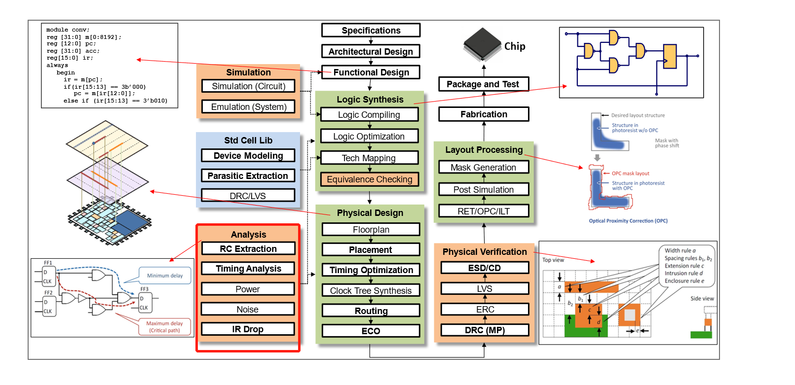
iSTA总览
iSTA是一款开源静态时序分析工具，旨在实现易使用、高效并行、全流程覆盖的目标，用以支撑28nm流片需求
易使用：
兼容商业工具使用方式，
可以通过TCL脚本调用
高效并行：
通过多线程能够充分并行地执行流程和算法
全流程覆盖：
在物理设计各个流程和签核阶段都可以调用
Notes:
iSTA是一款开源静态时序分析工具，旨在实现易使用、高效并行、全流程覆盖的目标，用以支撑28nm流片需求。易使用表现在，高效并行表现在，全流程覆盖表现在

Slide 43
iSTA支持功能
完善地支持标准输入文件（Def/Verilog，sdc，spef/sdf, liberty）读取
延时计算除了支持NLDM/Elmore计算模型，还支持CCS电流模型，Arnoldi降阶模型
时序分析支持Clock Gate分析，Removal/Recovery分析和Muliticycle分析
时序路径分析模式支持OCV模式和AOCV模式
噪声分析初步支持了Crosstalk的影响，未来将进一步完善
提供时序分析引擎timing engine供物理设计调用
Notes:
iSTA目前所支持的功能有：完善地支持标准输入文件读取，包括（Def/Verilog，sdc，spef/sdf, liberty）文件；延时计算除了支持NLDM/Elmore计算模型，还支持CCS电流模型，Arnoldi降阶模型，稍后刘贺博士会详细地介绍这方面的具体细节；时序分析支持Clock Gate分析，Removal/Recovery分析（时序单元置位或复位信号与时钟CLK信号的约束关系）和Muliticycle分析（设计中存在时序路径延时比较长，在做setup/hold check时可以允许多个周期的时间间隔进行检查）；时序路径分析模式支持OCV模式和AOCV模式（考虑工艺的影响，给延迟加上一个减免值）；噪声分析初步支持了Crosstalk的影响，未来将进一步完善；提供了时序分析引擎timing engine供物理设计调用
。
；
；
，

Slide 44
iSTA总体架构
STA-01 时序图构建
STA-02 延时计算
STA-03 路径搜索
STA-04 时序分析和报告
iSTA
iSTA-01
时序图构建
iSTA-02
延时计算
iSTA-03
路径搜索
iSTA-04
时序分析与报告
图1 总体架构图
Notes:
iSTA总体架构由时序图构建、延时计算 、路径搜索、时序分析和报告四部分组成。接下来分别介绍每部分的具体内容。

Slide 45
iSTA总体架构—时序图构建
时序图构建：载入时序网表，并从网表中抽象出电路图，并应用时序约束到图当中。
根据网表抽象时序图
根据port/pin抽象出顶点，根据cell的timing arc和net的连接关系抽象出边
.v,.lib
clock
iSTA-01
时序图构建
时钟类约束
generate clock
.sdc
IO Delay
时序约束标注
Input transition
IO port类约束
Output load
False path
Exception类约束
Multicycle path
Max/Min delay
图2 时序图构建
Notes:
时序图构建是通过读取verilog文件，根据inst的pin和port抽象出顶点，根据liberty文件的cell timing arc和net的连接关系抽象出边，从而构建了时序图。然后通过sdc文件的时序约束对时序图做时序约束的标注，包括时钟类约束，IO port约束，EXCEPTION约束。

Slide 46
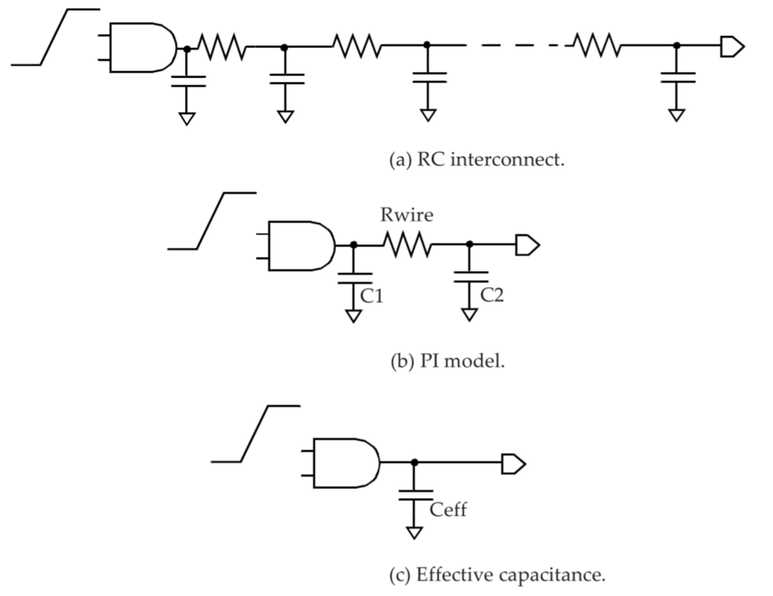
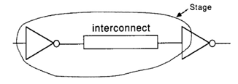
iSTA总体架构—延时计算
延时计算 ：从Liberty和SPEF中读取单元和互连线数据，计算单元和互连线Delay和Slew。
NLDM
直接通过查表或者插值算出delay和slew
单元延时计算
CCS
根据电流和电容算出电压波形，根据波形算出dalay和slew
.lib
iSTA-02
延时计算
.spef
Elmore
把驱动和负载的互连线寄生参数用RC Tree表述，每一段的Delay为它的根节点每一段R乘以它的所有下游C并对乘积求和
互连线延时计算
根据时域的函数，通过变换得到得到频域传递函数，再根据泰勒展开得到多项式表示，采用Pade近似得到q个极性点的方程，解方程得到近似传播函数，最终算出的delay和slew
AWE
Arnoldi
根据时域得到频域，再通过Krylov降阶方法得到投影空间，使用Arnoldi求解投影空间的正交基，利用降阶后的方程求解近似传递函数，最终得到Delay和Slew
图3 延时计算图
Notes:
构建好时序图之后，便可以在时序路径上面进行延时计算了，每一条时序路径都是由多段的cell和互连线组成的，cell的延时主要是通过NLDM模型和CCS模型计算得到，用到的文件是liberty文件；而互连线的延时主要是通过Elmore、AWE、Arnoldi这三种模型计算得到，用到的文件是spef文件。

Slide 47
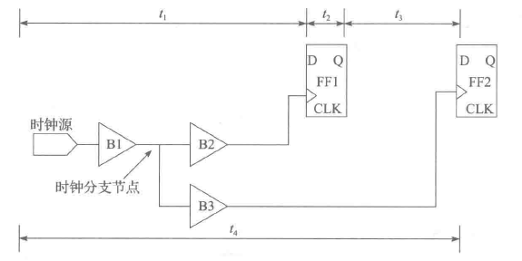
iSTA总体架构—路径搜索
路径搜索 ：从电路图中搜索出需要分析的时序路径并记录时序路径。
时钟路径搜索
从clock定义点开始dfs propation,找出所有的时钟路径
数据组合路径环路搜索
从数据路径的终点开始反向dfs，标记颜色，如果发现遍历过程中遇到了遍历过的点，则证明存在环路
存在环路
YES
报错
iSTA-03
路径搜索
Slew传播
NO
Setup:slack=RT-AT
Hold:slack=AT-RT
Delay传播
使用dfs或者如果指定起点，则可以使用最短路径算法进行propagation搜索出所有数据路径
数据路径搜索
AT传播
RT传播
CPPR搜索
使用递归或者并查集计算发射时钟和接收时钟共同的时钟路径点LCA
图4 路径搜索图
Notes:
路径搜索是指从电路图中搜索出需要分析的时序路径并记录时序路径。分为时钟路径搜索，数据组合路径环路搜索，数据路径搜索，CPPR搜索。时钟路径搜索是从时钟定义点做dfs遍历到FF的时钟pin，找出所有的时钟路径。数据组合路径环路搜索是检查数据路径是否存在环路，如果存在环路，则会报错。如果没有报错，则进行数据路径搜索，数据路径是以input port或者FF的clk pin为起点，FF的数据端或者output port为终点的路径。在时序分析中最关注的问题就是找到具有最差slack的数据路径。而slack的计算需要知道路径终点的AT和RT,AT是每一段延迟的传播得到的，

Slide 48
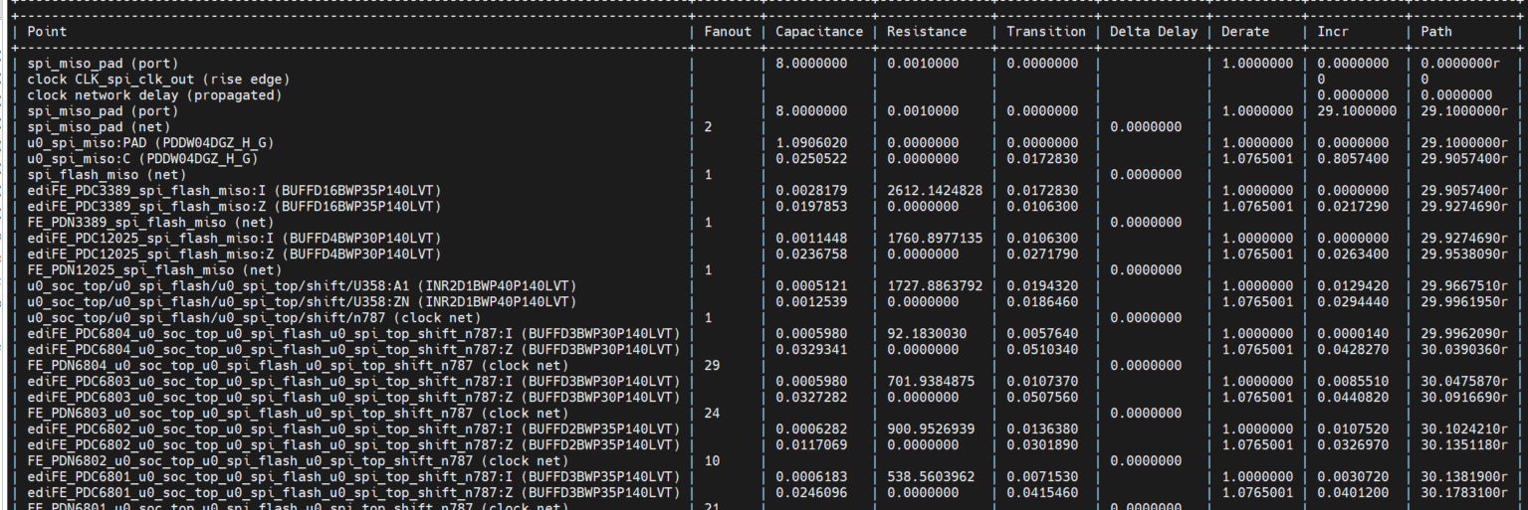
iSTA总体架构—时序分析和报告
时序分析和报告 ：对时序路径进行slack计算并以文本形式输出报告
Setup/Hold分析
根据不同分析模式BC/WC,OCV,AOCV进行计算Slack，并按照slack排序导出时序报告
Recovery/Removal分析
iSTA-04
时序分析与报告
Multicycle分析
Clock Gate分析
图5 时序分析和报告图
Notes:
最后对时序路径以文本形式输出报告。

Slide 49
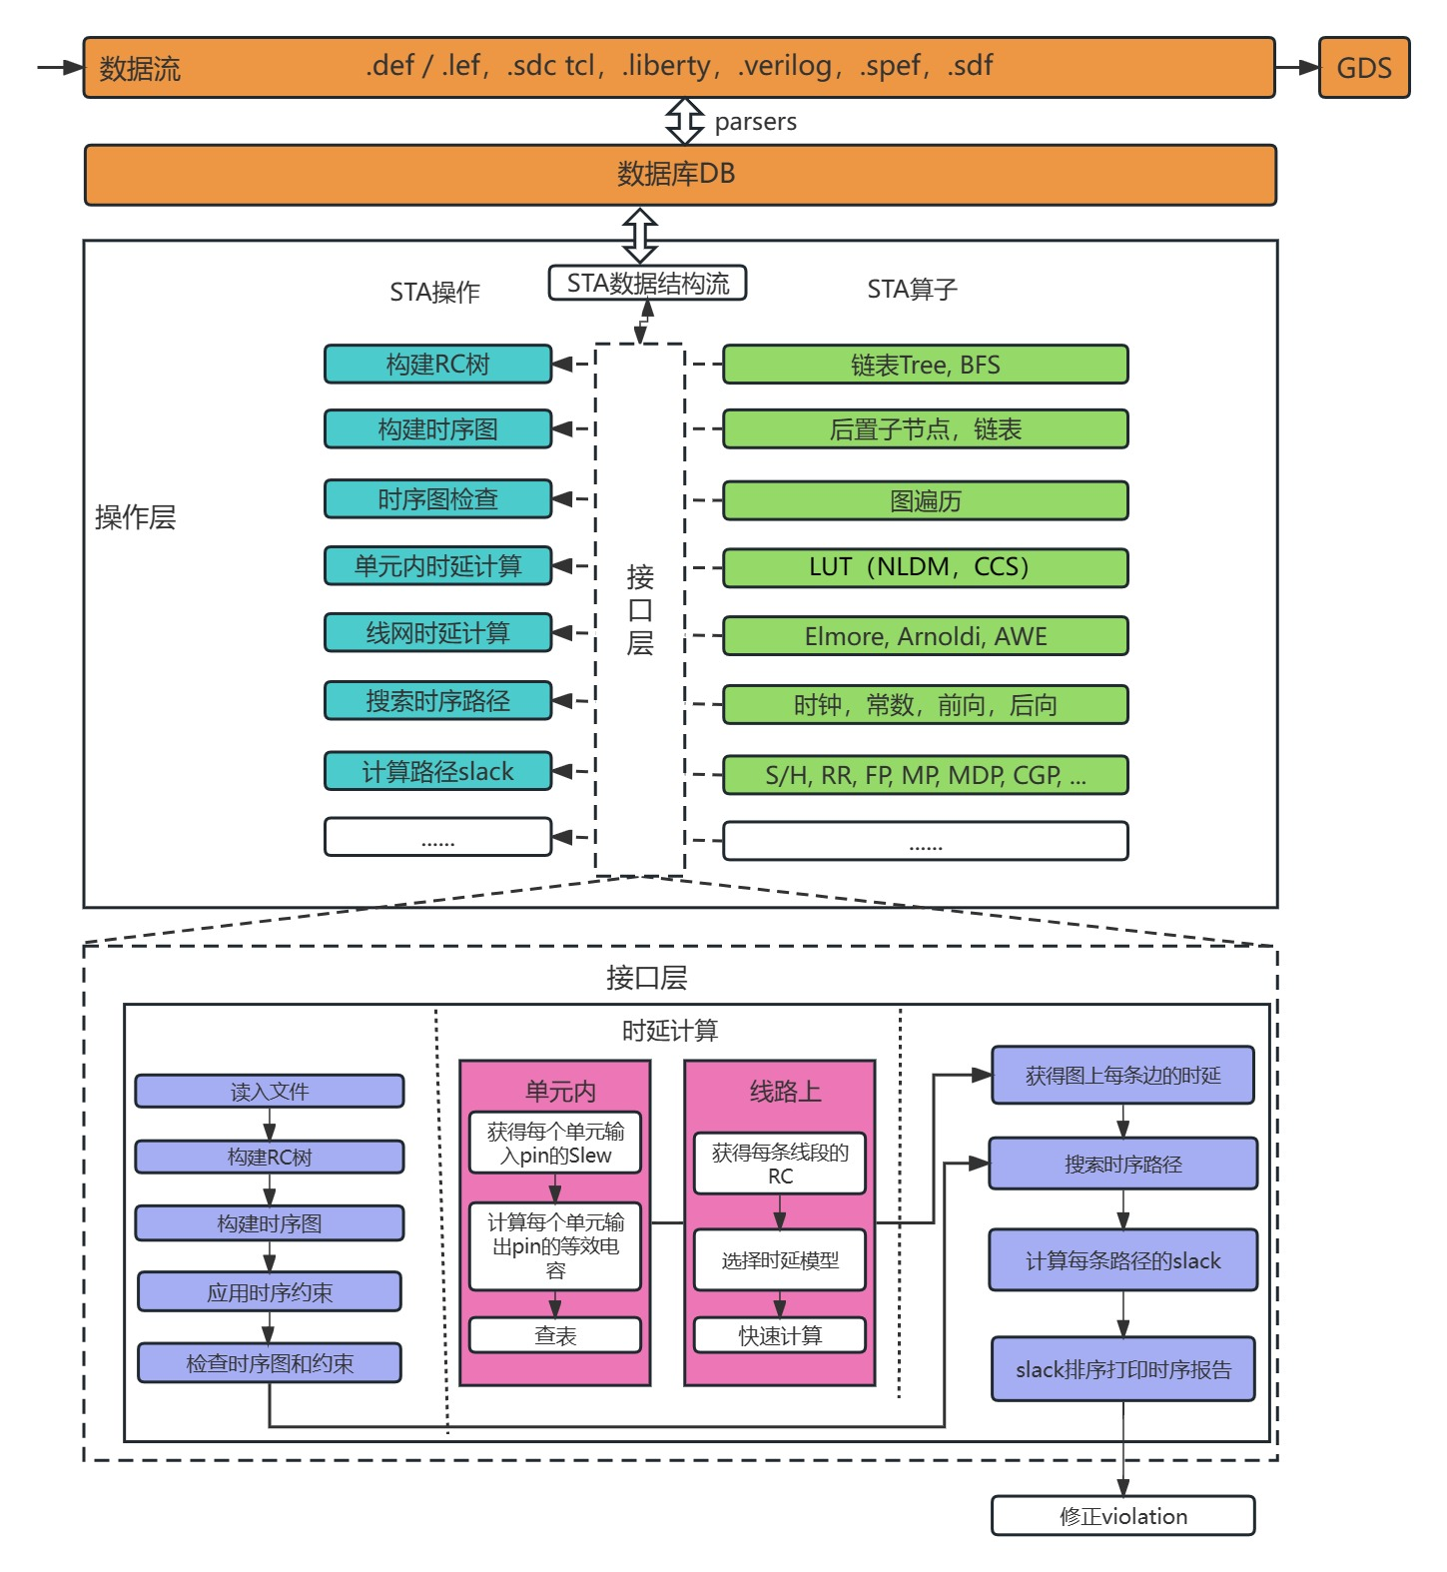
iSTA软件流程
数据库DB
def、.v、.sdc、.lib、spef文件parser
到自定义数据结构
操作层
构建RC树、时序图、延时计算、搜索路
径的操作
STA算子
操作层所使用的具体方法
接口层
通过接口层将STA操作和STA算子串通整个时序分析流程

Slide 50
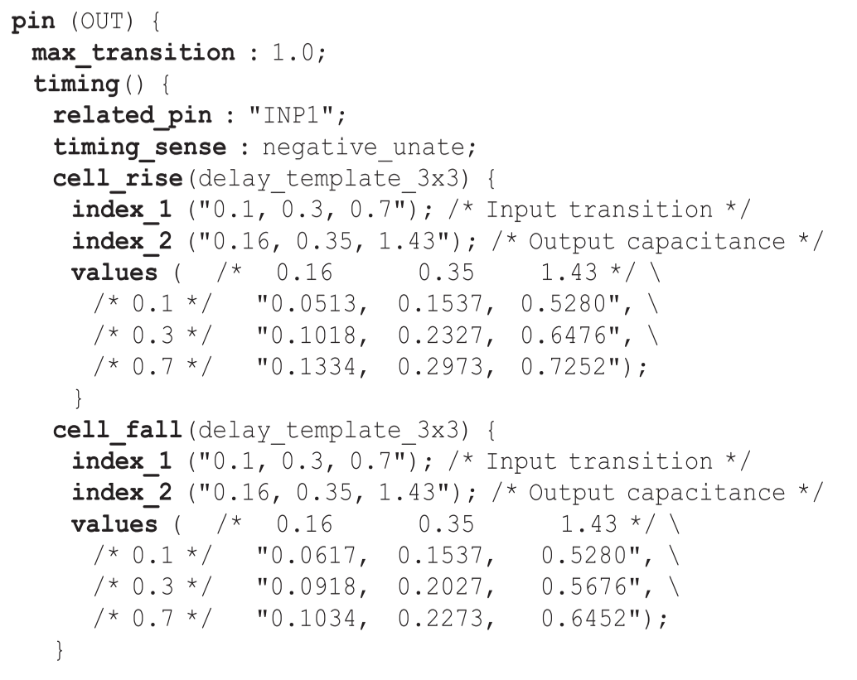
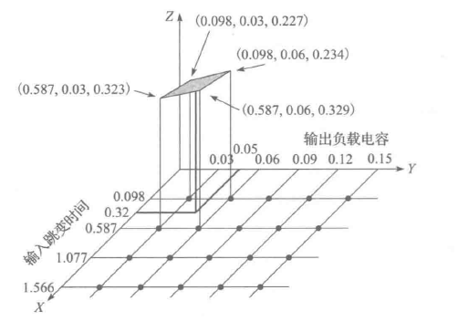
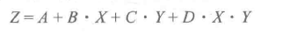
支持特性一：NLDM&Elmore延时计算
NLDM(Non-Linear Delay Model) ——cell延时模型
>通过查表的方式获得cell的单元延时，是个二维表，表的维度一般是input transition和output load。
>对于不能通过input transition和output load直接在NLDM表获取deley值的需要进行插值，获取其值，下面是线性插值的方法。
Notes:
接下来介绍一下iSTA目前已经支持的特性。NLDM是一种用来计算cell延时的模型。

Slide 51
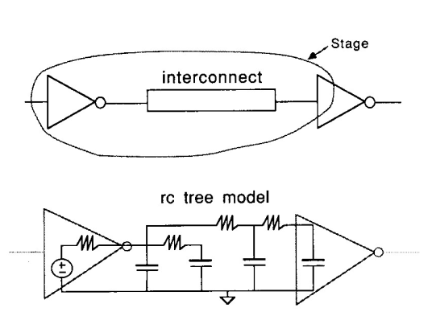
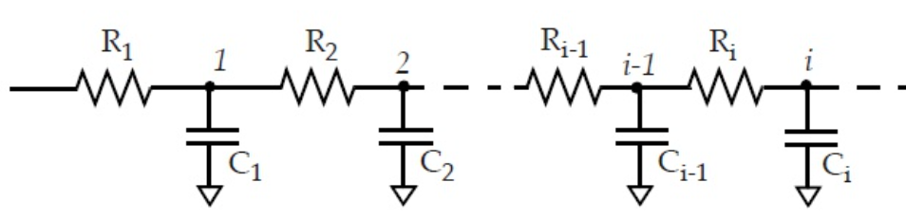
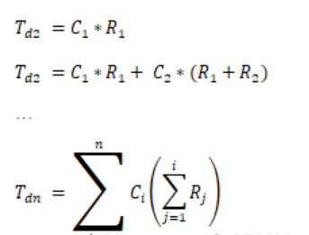
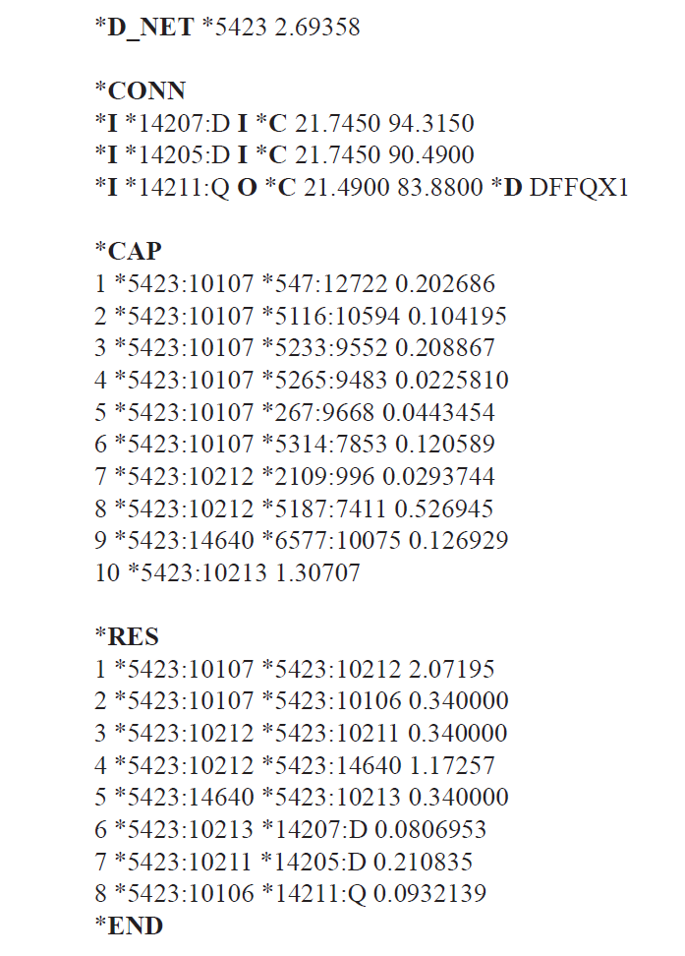
支持特性一：NLDM&Elmore延时计算
Elmore——互连线延时模型
>互连线微分方程的一阶矩，可以快速近似得到延时结果，且能证明其是延时的上界。
.spef
Notes:
Elmore则是用来计算互连线的延时模型，通过读取spef文件构建RCtree，然后根据公式计算出互连线的延时。

Slide 52
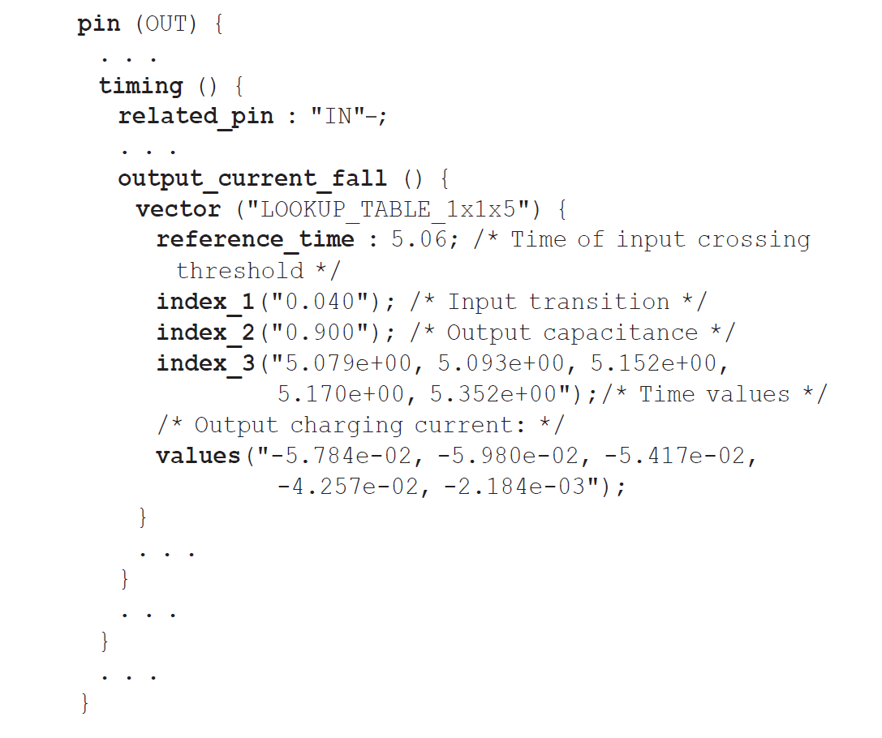
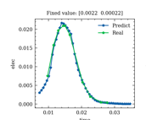
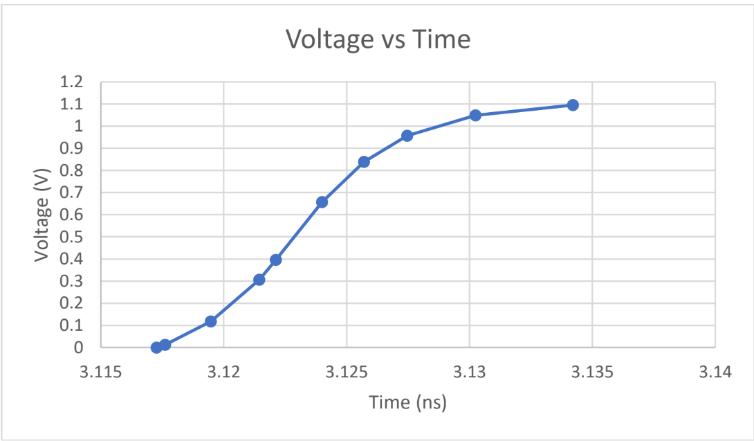
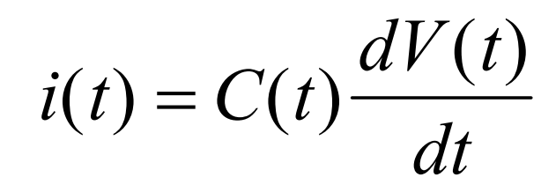
支持特性二：CCS&Arnolidi延时计算
CCS（Composite Current Source）——更精确的cell延时模型
>通过把电流转成对应的电压值，可以获取到待求解cell的slew和Delay。
Notes:
第二个特性是支持CCS&Arnolidi模型。CCS是一种更精确的计算cell延时的模型，它的计算过程是这样的：通过input transition和output load得到输出端的电流随时间变化的曲线，然后根据这个方程能够得到输出端的电压随时间变化的曲线.

Slide 53
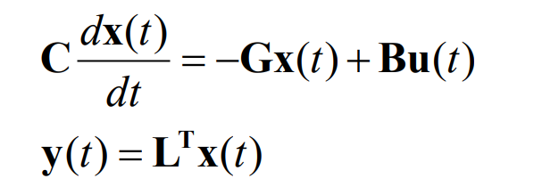
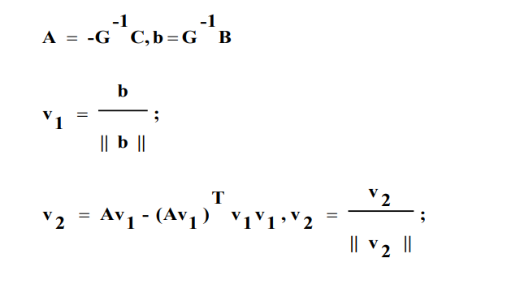
支持特性二：CCS&Arnoldi延时计算
Arnoldi——更精确的互连线延时模型
>原电路方程，通过构建Arnoldi正交基，然后对原方程做降阶，可以缩小方程的矩阵规模，进而再继续求解缩小规模后的微分方程，可以快速得到延时结果。
R₂
2
R₁
C₂
4
s
1
R₄
R₃
C₄
C₁
3
R_{i}
C₃
i
C_{i}
C:电容
G:电导
x:电压(待求解值)
u:电流
B:输入矩阵
[1,0,0,…] 向量化
.spef
Notes:
Arnoldi则是一种更精确的互连线延时模型，
1）根据基尔霍夫电流定律可以得到电路方程；
2）方程每一项是个矩阵，矩阵规模跟RC的节点数有关，有可能会比较大；
3）使用Arnoldi降阶方法，可以把矩阵规模降下来。具体原理刘贺会讲。

Slide 54
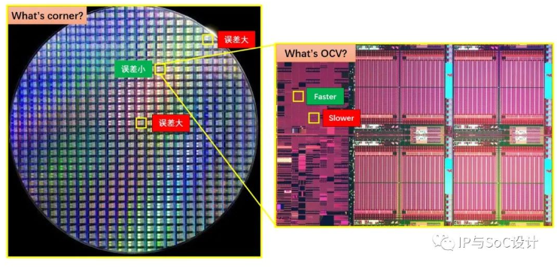
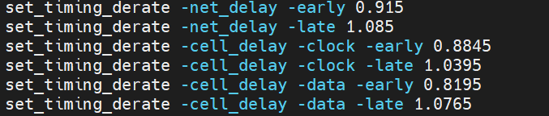
支持特性三：OCV
OCV(On Chip Variation，片上偏差)
On Chip Variations，反应芯片die上不同位置的延时波动。主要的影响因素（PVT）包括：
生产工艺的波动；（Process）
信号翻转导致的电压波动，影响电源的供电；（Voltage）
不同位置温度不一样。（Temperature）
具体实现
用户通过set_timing_derate命令设置
derate值，iSTA在计算时钟路径，数据路径时将会apply对应的derate到路径延时值上面。
Notes:
在生产过程中，由于受PVT（也就是工艺，电压，温度）的影响，实际上的时序路径延迟与我们计算出来的延迟会存在偏差，我们把这个偏差通过set_timing_derate命令设置到路径上，在计算延时的时候能够考虑到实际生产所带来的影响。

Slide 55
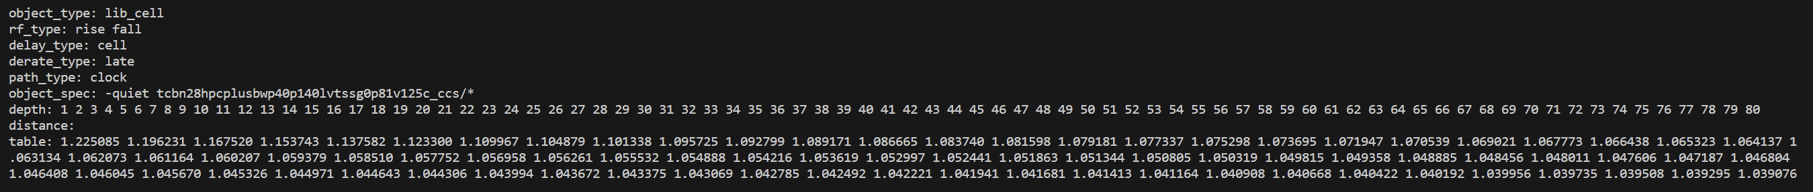
支持特性四：AOCV
需求：随着制造工艺越来越先进，在时序分析规模不断增大同时，对时序分析精度的要求也越来越高。AOCV（Advanced On Chip Variation)分析模式可以通过更详细的模拟仿真结果来最大程度地接近真实情况下片上变化影响的随机性，通过动态地调整时序减免值来达到更加接近真实状态，从而减少悲观结果带来的时序收敛难度。
AOCV分析模式查找表：反映了片上偏差（时序减免值）与时序路径的逻辑深度和物理距离的关系。
具体实现：获取cell在时序路径的逻辑深度，在aocv查找表通过逻辑深度获取时序减免值，apply 时序减免值到arc_delay上。
Notes:
而aocv则是一种更精确的考虑片上偏差的分析模式，工艺厂商提供了AOCV分析查找表，该表反映了片上偏差与时序路径的。

Slide 56
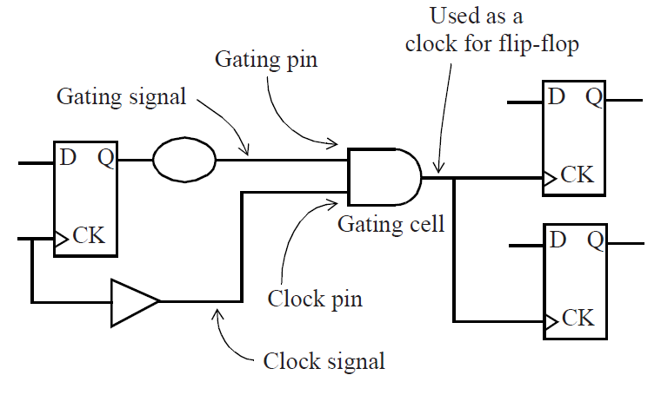
支持特性五：Clock Gate Checks
时钟门控单元（Clock Gate Cell）由于其减少了flip-flop的clock pin的翻转行为，能够有效地降低功耗，而被用在电路中，而时钟门控单元正常工作需要对其进行Clock Gate Checks。
Notes:
第五个要介绍的特性是clock Gate Checks,

Slide 57
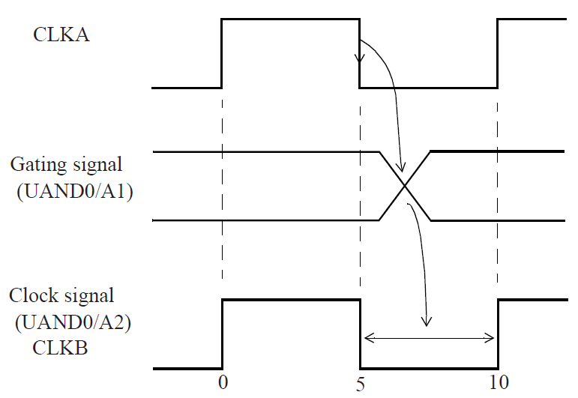
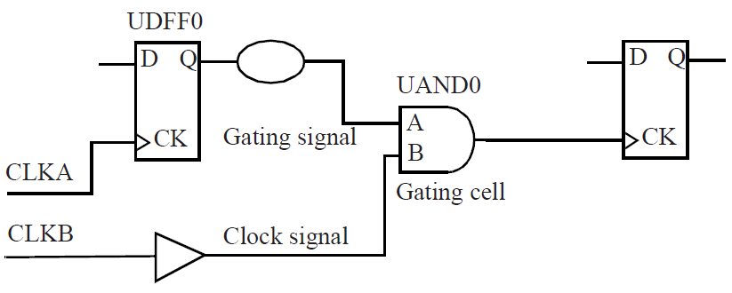
支持特性五：Clock Gate Checks
Clock Gate Checks要满足的时序约束
Setup checks：requires that the gating signal changes before the clock goes high.
Hold checks：requires that the gating signal changes only after the falling edge of the clock.
Notes:
Clock Gate Checks要满足这样的一个时序约束才能正常工作：

Slide 58
支持特性五：Clock Gate Checks
具体实现
>Liberty Parser支持clock gating cell相关属性；
>Build Graph标记出clock gating cell的clock_gate_enable_pin到clock_gate_clock_pin的arc需要做Clock Gate Checks;
>获取到达gating pin的arrival time和clock pin的required time，检查是否满足Clock Gate Checks的时序约束。

Slide 59
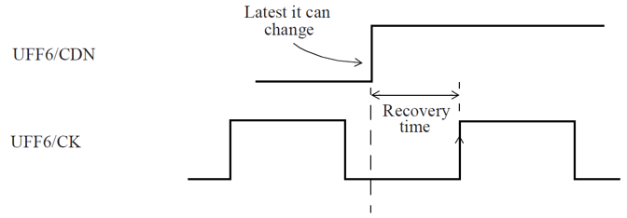
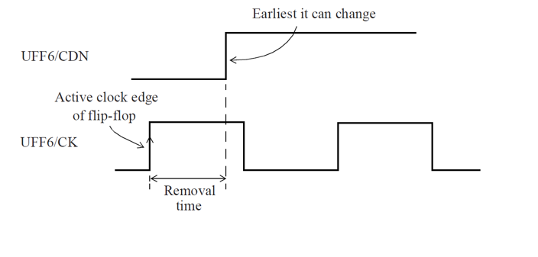
支持特性六：Recovery&Removal分析
Recovery/Removal分析是指时序单元的复位/置位信号与时钟信号的时序约束。
>Recovery分析保证异步复位释放信号和下一工作时钟沿之间有足够的时间能让FF下一个周期进入正常工作状态，类似于Setup分析
>Removal分析针对复位信号，当复位信号撤离时，时钟工作的边沿和复位释放的时间需要满足removal要求才能保证复位信号正常工作，类似于hold分析
Notes:
1）Recovery/Remova分析是指时序单元的复位信号/服
2）Recovery类似setup
3）removal类似于hold

Slide 60
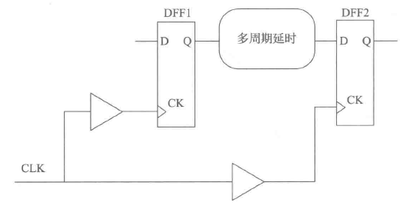
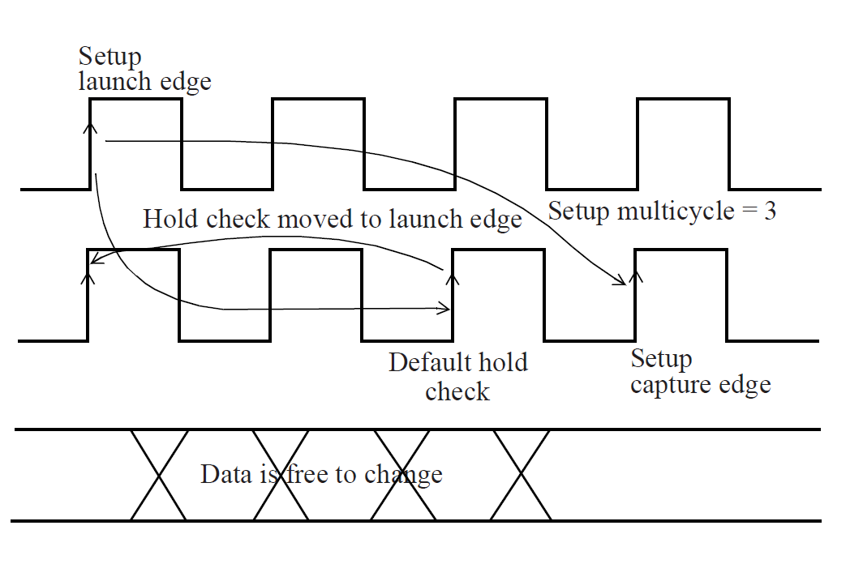
支持特性七： Multicycle分析
正常时序分析都是launch latch和capture latch相差一个时钟周期，而有的时序路径比较长，因此用户在设计时会设置launch latch和capture latch的setup/hold checks在多个时钟周期内完成。
launch latch
capture latch
通过命令set_multicycle_path可以设置多周期分析。

Slide 61
iSTA：面向开发者的API—读文件
基于iEDA物理设计工具的开发过程中的需求，iSTA提供了一系列API。
Method | Type | Argument | Return | Description
readLiberty | builder | file | self | read the liberty files.
readDesign | builder | file | self | read the design verilog file.
readSpef | builder | file | self | read the spef file.
readSdc | builder | file | self | read the sdc file.
readAocv | builder | file | self | read the aocv files.
Notes:
接下来主要介绍iSTA向开发者提供的API，这里的开发者是指开发eda物理设计工具的人。

Slide 62
iSTA：面向开发者的API——构建RCTree
Method | Type | Argument | Return | Description
makeOrFindRCTreeNode | builder | net, id | RctNode | make RC tree internal node.
makeOrFindRCTreeNode | builder | pin_or_port | RctNode | make RC tree pin node.
incrCap | builder | node, cap , is_incremental | void | set the node’s cap
makeResistor | builder | net, from_node, to_node,res | void | make resistor edge of rc tree
updateRCTreeInfo | builder | net | void | update rc info after make rc tree
buildRCTree | builder | spef_file, kmethod | self | build RC tree according to the spef file
initRcTree | builder | net | void | init one rc tree
resetRcTree | builder | net | void | reset rc tree to nullptr

Slide 63
iSTA：面向开发者的API—操作StaGraph
Method | Type | Argument | Return | Description
buildGraph | builder | void | unsigned | build the graph data
isBuildGraph | builder | void | unsigned | judge whether it has build graph
resetGraph | builder | void | self | reset graph
resetGraphData | builder | void | self | reset graph data

Slide 64
iSTA：面向开发者的API—修改网表
Method | Type | Argument | Return | Description
insertBuffer | builder | instance_name | void | insert buffer need to change the netlist.
removeBuffer | builder | instance_name | void | remove buffer need to change the netlist
repowerInstance | builder | instance_name, cell_name | void | change the size or level of an existing instance
moveInstance | builder | instance_name , update_level , prop_type | void | move the instance to a new location
writeVerilog | builder | void | file | write verilog file according to the netlist

Slide 65
iSTA：面向开发者的API—时序传播及获取
Method | Type | Argument | Return | Description
incrUpdateTiming | action | void | self | incremental propagation to update timing data
updateTiming | action | void | self | update timing data
setSignificantDigits | action | significant_digits | self | Set the significant digits of timing report
reportTiming | action | exclude_cell_names , is_derate , is_clock_cap | self | generate the timing report.

Slide 66
iSTA：面向开发者的API—报告时序结果
Method | Type | Argument | Return | Description
reportSlew | accessor | pin_name | double | report the slew of the pin.
reportAT | accessor | pin_name | std::optional<double> | report the arrival time at a pin
reportRT | accessor | pin_name | std::optional<double> | report the required arrival time at a pin
reportSlack | accessor | pin_name | std::optional<double> | report the slack at a pin
reportWNS | accessor | clock_name | double | report the total negative slack of the clock group path
reportTNS | accessor | clock_name | double | report the worst negative slack of the clock group path
reportClockSkew | accessor | src_clock_pin_name, snk_clock_pin_name | double | report the skew between two clocks

Slide 67
iSTA：面向开发者的API—报告时序结果
Method | Type | Argument | Return | Description
reportInstDelay | accessor | inst_name | double | report instance delay
reportInstWorstArcDelay | accessor | inst_name | double | report the worst arc delay for the specified instance
reportNetDelay | accessor | net_name | double | report net delay
… | … | … | … | …

Slide 68
iSTA：面向开发者的API—check cap/slew/fanout
Method | Type | Argument | Return | Description
checkCapacitance | accessor | pin_name | void | check the real pin cap and the limit pin cap in liberty, calculate the cap slack.
checkFanout | accessor | pin_name | void | check the real fanout nums and the limit fanout nums in liberty, calculate the fanout slack.
checkSlew | accessor | pin_name | void | check the real slew and the limit slew in liberty,calculate the slew slack.

Slide 69
iSTA：面向使用者的tcl命令—时序约束标注
支持的sdc命令
sdc-cmd | Description
AllClocks | Creates a collection of all clocks in the current design. You can assign these clocks to a variable or pass them into another command.
CreateClock | Creates a clock object.
GetClocks | Creates a collection of clocks from the current design. You can assign these clocks to a variable or pass them into another command.
GetPins | Creates a collection of pins from the netlist. You can assign these pins to a variable or pass them into another command.
GetPorts | Creates a collection of ports from the current design or instance. You can assign these ports to a variable or pass them into another command.
SetClockGroups | Specifies clock groups that are mutually exclusive or asynchronous with each other in a design so that the paths between these clocks are not considered during the timing analysis.
SetClockLatency | Specifies the latency of the clock network.
SetClockUncertainty | Specifies the uncertainty (skew) of specified clock networks.

Slide 70
iSTA：面向使用者的tcl命令
支持的sdc命令
sdc-cmd | Description
SetInputTransition | Sets a fixed transition time on input or inout ports.
SetInputDelay | Defines the arrival time relative to a clock.
SetLoad | Sets the capacitance on the specified ports and nets in the current design.
SetMaxCapacitance | Sets maximum fanout for input ports or designs.
SetMaxFanout | Sets maximum fanout for input ports or designs.
SetMaxTransition | Sets maximum transition for pins, ports, clocks, or designs with respect to the main library trip-points
SetMulticyclePath | Defines the multicycle path.
SetPropagatedClock | Specifies propagated clock latency.
CmdSetTimingDerate | Adjusts the calculated cell and net delays by a specified factor to model the effects of on-chip variation.

Slide 71
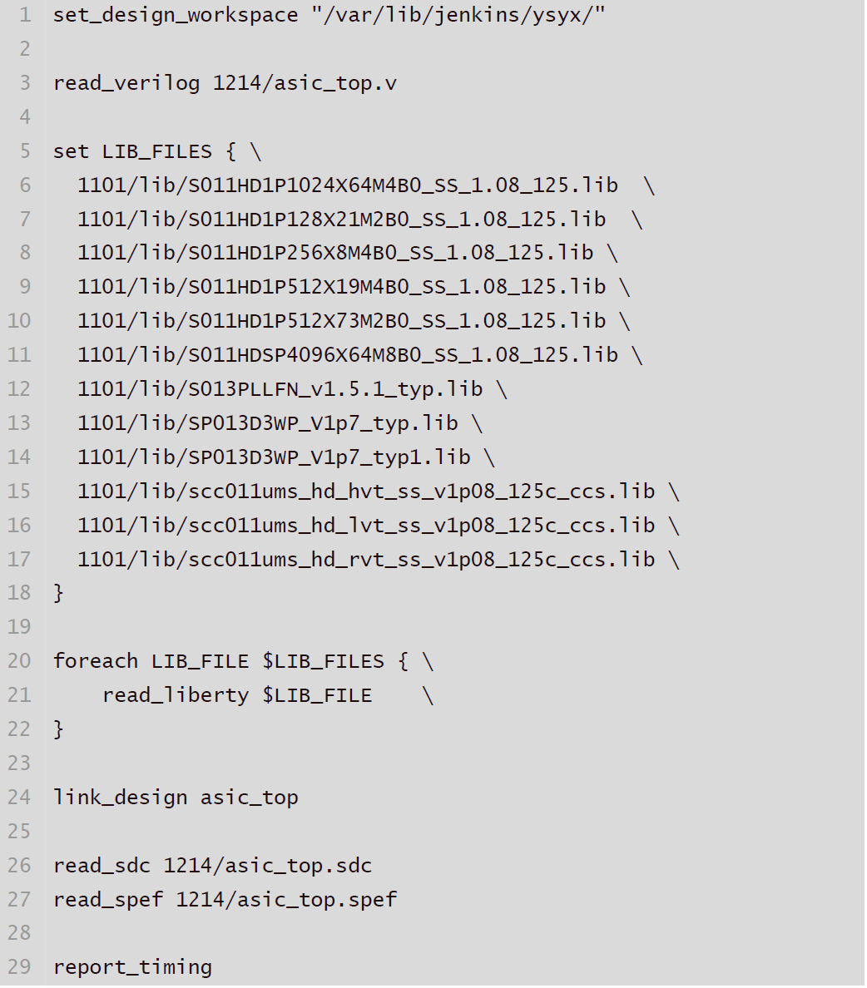
iSTA：面向使用者的tcl命令
编写run_ista.tcl文件，如右图所示
运行该文件，得到6个时序报告：
>asic_top.rpt（报告 WNS,TNS 和时序路径）
>asic_top.cap（报告违例电容）
>asic_top.fanout（报告违例扇出）
>asic_top.trans（报告违例转换时间）
>asic_top_hold .skew（报告hold模式下的时钟偏斜)
>asic_top_setup.skew（报告setup模式下的时钟偏斜）
run_ista.tcl

Slide 72
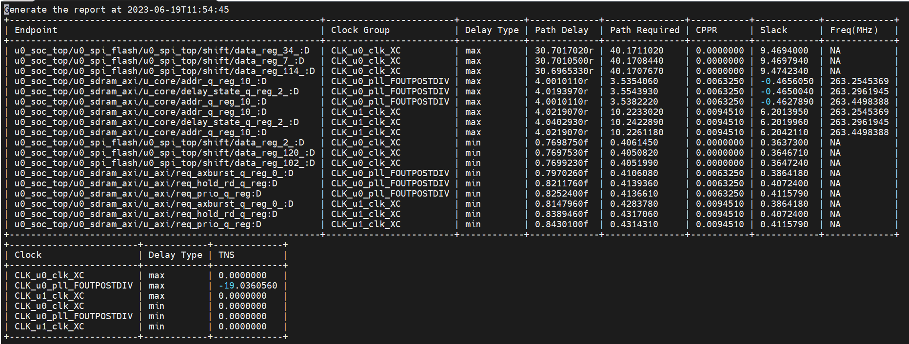
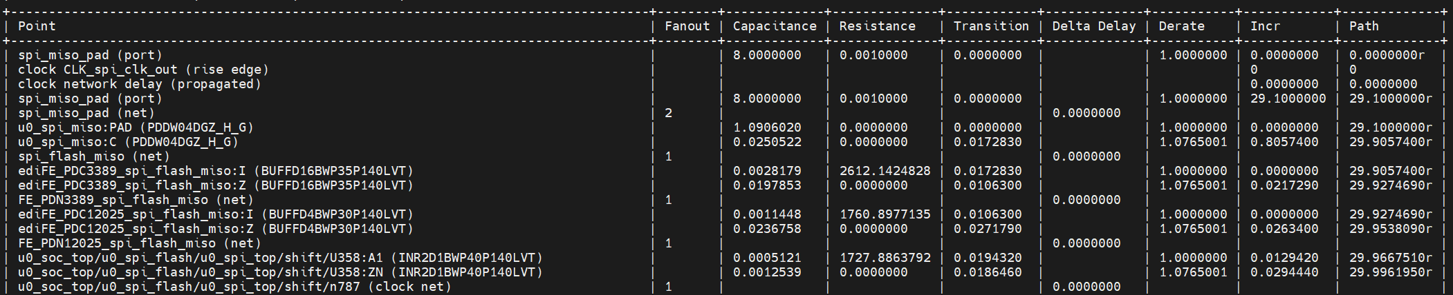
iSTA：timing report解读
asic_top.rpt（报告 WNS,TNS 和时序路径）

Slide 73


iSTA：timing report解读
asic_top.cap（报告违例电容）
asic_top.fanout（报告违例扇出）

Slide 74

iSTA：timing report解读
asic_top.trans（报告违例转换时间）

Slide 75


iSTA：timing report解读
asic_top_hold .skew（报告hold模式下的时钟偏斜)
asic_top_setup.skew（报告setup模式下的时钟偏斜）

Slide 76
总结
iSTA在使用层面支持了常用Tcl命令和sdc命令，具体如下
Tcl主要包括read_verilog、link_design、read_liberty、read_sdc、read_spef、report_timing
sdc约束包含create_clock、create_generate_clock、set_multicycle_path
iSTA在算法层面实现了多种延时计算算子，支持了多种路径分析模式，具体如下
Slew，Delay计算，包括NLDM/Elmore、CCS/Arnoldi方法
传播算子：slew、delay、clock、data arrive time、data require time
时序路径分析：setup/hold、removal/recovery、multicycle path、clock gate、AOCV等
未来计划：提升速度、准确度
Notes:
总的来说，

Slide 77
iEDA Tutorial 第一期议程
Part1 iEDA-iSTA和iPW整体介绍 40min （陶思敏）
Part2 iSTA工具架构、特性、API，使用 25min（龙帅英）
Part3 iSTA关键技术研究 30min（刘贺）
Part4 iPW工具架构、特性、关键技术、使用 25min（邵哲青）

Slide 78
01
iSTA key technology
02
AI for iSTA
03
Future work

Slide 79

Key technologies in STA
Accuracy
Cell delay
Interconnect delay
Crosstalk
Miller capacitance
CPPR (Common Path Pessimism Removal)
Performance
Graph propagation and traversal
Delay calculation model acceleration
GPU
AI

Slide 80

Path delay calculation
Cell delay
NLDM
Interconnect delay
First order moment model
Elmore delay metric
Second order moment model
D2M delay metric
ECM delay metric
MD2M delay metric
High order model
Arnoldi delay metric
Cell Delay
Net Delay
IN1
A
Z
I
O
D
Q
B
A
OUT
CLK
B
Z
D
Q
CLK1
I
O
IN2
D
Q
CLK
CLK2
I
O
PLL
Div
CLK
A
Z
GATE
B
$$Path_{Delay}=Cell_{Delay}+Net_{Delay}$$

Slide 81

Cell delay calculation
NLDM (Non-Linear Delay Model)
LUT (Look-up table)
Liberty file (.lib)
Linear interpolation
Index_1 : Input transition
Index_2 : Output capacitance
[1] J. Bhasker and R. Chadha, Static timing analysis for nanometer designs: A practical approach. Springer Science & Business Media, 2009.

Slide 82


Elmore delay metric
Elmore delay metric
Update downstream capacitances of each node
Update delay from root to each node
Characteristics
Simple closed form expression
Fast computation speed
First moment of the impulse response
Errors are pronounced for near-end nodes
Resistance shielding is less dominent for far-end nodes
Upper bound on delay
$${delay }_{root→node j}= \sum_{\begin{aligned}nodes i \\ from \\ root to node j\end{aligned}}{R_{i}(\sum{downstream caps})}$$
A simple RC tree network
[2] Elmore W C. The transient response of damped linear networks with particular regard to wideband amplifiers[J]. Journal of applied physics, 1948, 19(1): 55-63.
[3] Alpert C J, Devgan A, Kashyap C. A two moment RC delay metric for performance optimization[C]//Proceedings of the 2000 international symposium on Physical design. 2000: 69-74.

Slide 83

D2M delay metric
Delay with 2 moments
Step 1: Calculate Elmore delay
$$ED_{i}=\sum_{k=1}^{N}{ }R_{ki}C_{k}$$
Step 2: Second moment of the impulse response, $m_{0}=1$
$m_{j}^{\left(i\right)}=−\sum_{k=1}^{N}{ }R_{ki}C_{k}m_{j−1}^{\left(k\right)}$
Step 3:
$$D2M= \frac{{m_{1}}^{2}}{\sqrt{m_{2}}}\ln{2}$$
As simple and fast as the Elmore delay metric
Significantly more accurate than Elmore
Remarkably accurate at the far end of RC lines
Ignore resistance shielding
[4] Alpert C J, Devgan A, Kashyap C. A two moment RC delay metric for performance optimization[C]//Proceedings of the 2000 international symposium on Physical design. 2000: 69-74.

Slide 84





ECM delay metric
Effective capacitance metric
Downstream capacitance is modeled by an effective capacitance insteads of the sum of capacitances
Consider resistance shielding
Formulated in a taylor series
Step1:
Calculated with the three moments
Step2:
Effective capacitance
Step3:
Effective load capacitance
Step4:
Effective capacitance computatiaon based on a reduced model.
[5] Kashyap, C. V, C. J. Alpert, and A. Devgan, “An” effective” capacitance based delay metric for rc interconnect,” in IEEE/ACM International Conference on Computer Aided Design. ICCAD-2000. IEEE/ACM Digest of Technical Papers (Cat. No. 00CH37140), pp. 229–234, IEEE, 2000.

Slide 85

ECM delay metric
Expression
Same form as the Elmore formula
Same complexity as the Elmore delay
More accurate than Elmore delay
Do not require the computation of multiple moments

Slide 86


MD2M delay metric
Modified delay with 2 moments
where $m_{1}^{′}$and $m_{2}^{′}$ are the modified first two moments of the impulse response. Utilize the effective capacitance of the downstream capacitances from node i to substitute the sum of downstream capacitances.
As simple and fast as the D2M delay metric
Significantly more accurate than D2M
Remarkably accurate at the far end of RC lines
Consider resistance shielding

Slide 87








High order moment delay metric
Parematers extraction, Modeled as RLC/RC circuit, KVL/KCL
Laplace transform
Reduced order system
Transfer function
1. Match q moments for qth- order approximation
2. Numerical stability
3. Passivity preservation
Moment：${\overline{M}}_{k}={\overline{L}}^{T}{\overline{A}}^{k}\overline{R}$
Original circuit system
[8] Odabasioglu A, Celik M, Pileggi L T. PRIMA: Passive reduced-order interconnect macromodeling algorithm[J]. IEEE TCAD, 1998, 17(8): 645-654.
Notes:
G -1 C
G-1 B

Slide 88





Elmore metric – First order moment
$$m_{k}=\frac{1}{k!}×\frac{d^{k}h\left(s\right)}{ds^{k}}|_{s=0}$$
Transfer function
where the k^{th} coefficeint of h(s), $m_{k}$ is called the k^{th} moment.
For the impulse function δ(t), its Laplace transformation is 1. The transfer function is also the impulse response at the port. For impulse function h(t), after Laplece transform and Taylor expand
For ideal delay element’s transformer function is
Taylor expansion
$$h_{d}\left(s\right)=e^{−sT}$$
$$h\left(s\right)=\sum_{k=0}^{∞}{m_{k}s^{k}}$$
$T_{d}=−\frac{d\left(h_{d}\left(s\right)\right)}{ds}|_{s=0}$ = $m_{1}$
Notes:
传递函数

Slide 89
Model order reduction methods
Model order reduction
Moment-matching
Machine learning
Explicit moment matching
Implicit moment matching/Injection
GA
SA
PSO
AWE
Krylov subspace based
PVL/MPVL
PRIMA
SPRIM
Lanczos
block Lanczos
Arnoldi
block Arnoldi
Notes:
遗传算法
模拟退火
粒子群优化
启发式优化算法

Slide 90











Crosstalk noise calculation
The impedance at node 1, satisfying the following
Then at node 2, we have
Denote the s-domain voltage at node 2 by $V_{2}(S)$, then
The output voltage $V_{out}(S)$ in the s-domain is
Substituting $Z_{1}$, $Z_{2}$ and $V_{2}$ into $V_{out}(S)$, we have
[9]Cong J, Pan D Z, Srinivas P V. Improved crosstalk modeling for noise constrained interconnect optimization[C]//Proceedings of the 2001 Asia and South Pacific Design Automation Conference. 2001: 373-378.
[10]Takahashi M, Hashimoto M, Onodera H. Crosstalk noise estimation for generic RC trees[C]//Proceedings 2001 IEEE International Conference on Computer Design: VLSI in Computers and Processors. ICCD 2001. IEEE, 2001: 110-116.
Notes:
阻抗

Slide 91











Crosstalk noise calculation
For the aggressor with saturated ramp input with normalized
$V_{dd= }1$ and transition time $t_{r}$
Its Laplace transformation is
Using dominant-pole approximation method
Computing the inverse Laplace transform, time domain waveform
$v_{max}^{′}$ is indeed a first-order approximation of $v_{max}$
Noise Width: Given certain threshold voltage level $v_{t}$ , the noise width for a noise pulse is defined to be the length of time interval that noise spike voltage $v$ is larger or equal to $v_{t}$.

Slide 92
01
iSTA key technology
02
AI for iSTA
03
Future work

Slide 93
① AI for interpolation
Instability of the extrapolation
Uneven distribution of difference points
elec
Bad fit
Good fit
elec
Linear
Extrapolation
NN
Extrapolation
time
time
elec
Bad fit
elec
Good fit
Linear
Interpolation
NN
Interpolation
time
time

Slide 94



② Timing path delay calibration
Our goal:
Machine learning model
Lower-order moments delays which are efficient and easily computable
More accurate results in a acceptable short time
Notes:
pt/ista mean:1.1109780545149851
pt/ista variance:0.0099510117568639043
pt/ista median:1.1074619889259338
pt/ista maximum:1.5494748916625977
pt/ista minimum:9.9935819172859192

Slide 95

Overall Flow
Features extraction
iEDA-iSTA internal tool
Label extraction
Prime Time
Model selection
Transformer+ResNet
Feature enhancer
Resistance shielding
Effective capacitance
ECM、MD2M
Trick
Ratio of ground truth to traditional methods
Overall flow architecture.

Slide 96


Features and Label Selection
Timing path delay learning
Feature selection
Input slew
Load capacitance
Output slew
Signal polarity
Cell type
Cell port name
Arrive time
Cell delay
Wire delay
Elmore delay
Label selection
${PD}_{PT}$
$\frac{{PD}_{PT}}{{PD}_{IE}}$
The distribution of 100 paths delay of design “aes cipher top”. The pathdelay curves are marked in blue (PDPT) and orange (PDIE), respectively. Andthe curve marked in green represents PDPT/PDIE.

Slide 97


Experiment result
As for the slow corner, the performance of our model with feature enhancer in terms of average rRMSE values are 1.1% and 2.5% for trained designs and unseen designs,which are reduced by 1.55 × and 10.48 × compared with model trained without feature enhancer, respectively.
Error distribution of different models on unseen circuit “gcd”

Slide 98

③ Wire delay learning
Wire delay learning
Feature selection
Label selection
$D_{Golden}$
$\frac{D_{Golden}}{D_{Avg}}$
Category | Features
Basic features | Port name
 | Resistance
 | Capacitance
Feature enhancer_1 | Elmore delay
 | D2M delay
Feature enhancer_2 | Elmore delay
 | D2M delay
 | ECM delay
 | MD2M delay
Choose the ratio DGolden/DAvg of golden wire delay DGolden to average wire delay DAvg of the four methods above as the label.
Where Dpred is the predicted wire delay.

Slide 99



Experiment result
Experiment 2 – Wire delay learning
Designs from 4th integrated circuit EDA elite challenge, based on 28nm technology.
our model achieves an average rRMSE values of 0.4% for trained designs and 3.3% for unseen designs.
Relative error distribution of different models and features on unseen benchmark “Group4”.
Relative error distribution of different models and features on trained benchmark “Group5”.

Slide 100
01
iSTA key technology
02
AI for iSTA
03
Future work

Slide 101
Future work for iSTA
Crosstalk calculation and prediction
Timing windows-multi aggressors
Crosstalk delta delay
Crosstalk prediction
Miller capacitance
NLDM provides a single capacitance
Ignores the Miller effect
CCS – provides two different pin capacitance
Relationship between variables of different stages
Relationship between physical and electrical variables
Relationship between electrical and timing variables

Slide 102
iEDA Tutorial 第一期议程
Part1 iEDA-iSTA和iPW整体介绍 40min （陶思敏）
Part2 iSTA工具架构、特性、API与使用 25min（龙帅英）
Part3 iSTA关键技术研究 30min（刘贺）
Part4 iPW工具架构、特性、关键技术与使用 25min（邵哲青）

Slide 103
iPW工具介绍
一款开源的芯片功耗分析工具，作为iEDA项目组开源EDA工具链的一部分。
设计目标：
做到在芯片设计的签核阶段分析芯片功耗，提供分析报告；
将功耗分析算法拆解成基础模块，可以作为功耗引擎提供丰富接口供物理设计调用，并支持机器学习的功耗预测技术
EDA平台
芯片设计流程
设计规则需求
工具
逻辑综合
物理设计
签核分析
物理验证
基
础
库
评估器
优化器
管理器
数据库
解析器
辅助库

Slide 104
01
软件架构
02
关键特性
03
使用指南
04
研究进展
05
未来研究计划

Slide 105

软件整体架构
软件分层为三层模型，包括数据访问层，业务逻辑层，用户交互层
数据访问层：读取数据源层的数据文件。数据层的数据来源有一部分是从时序分析模块获取，可以使用已有的parser，功耗重点在VCD的读取。
业务逻辑层：开发的重点，实现功耗分析的目的。业务逻辑层根据功耗计算算法对各类功耗进行计算。
用户交互层：提供C++和Python的统一接口（PYBIND）。

Slide 106

模块设计
图数据存储模块是把所有数据源读取的数据抽象到一个电路图上面；
算法模块包括翻转率（Toggle）和静态概率（SP）的在抽象的电路图上传播；
功耗分析模块包含三种模式的功耗分析。平均功耗分析是基于整个仿真时间内的平均翻转率和SP来计算功耗，而基于时间窗口或时钟周期则粒度更细，可以计算峰值功耗。

Slide 107
01
软件架构
02
关键特性
03
使用指南
04
研究进展
05
未来研究计划

Slide 108



解析VCD文件
当前特性：
Flex & Bison 解析与构造VCD文件内容
按照SAIF文件格式存储
后续优化计划：
Glich处理
重写VCD Parser
支持SAIF文件格式的波形信息文件
VCD文件格式
VCD数据结构

Slide 109



Toggle与SP数据反标
Toggle：信号单位时间内翻转的次数
SP：静态概率（Static Probability），
信号处于特定逻辑状态0或1的概率
根据duration计算平均SP与Toggle；
将计算结果存入Data Bucket；
Data Bucket 与 Power Vertex进行绑定。
后续计划：引入机器学习模型预测Toggle和SP

Slide 110




Toggle与SP数据传播
网表顶层模块的主要输入Port上指定默认的全局Toggle和SP；
在通过VCD解析反标过的单元Pin为起点，对应Power Graph上的Power Vertex进行图传播。
对于不同单元Cell在传播时需要根据单元的功能计算传播的结果。
例1： 例2：
对于D型Flip-Flop Q处的翻转率至多是CLOCK的一半
对于组合逻辑单元，其输出Pin的静态概率是根据输入Pin的静态概率值计算
难点：确定从单元输入到输出的toggle变换公式

Slide 111




不同功耗类型计算
1
漏电功耗计算
2
开关功耗计算
电容
工艺库 （.lib） 文件中，获得不同状态下的漏电功耗，并且根据各个输入状态的概率（SP）进行功耗加权平均。
翻转率
供电电压
3
内部功耗计算
信号下降（上升）
针对不同单元的不同pin，分别计算内部功耗

Slide 112
01
软件架构
02
关键特性
03
使用指南
04
研究进展
05
未来研究计划

Slide 113
API与tcl命令
1
部分关键面向开发者的API
API | 功能简述
buildGraph | 构建iPW图数据结构
readVCD | 解析VCD文件
buildSeqGraph | 构建时序单元子图
checkPipelineLoop | 检测PipeLine环路
levelizeSeqGraph | 对时序单元子图进行分级
propagateToggleSP | 在图上传播Toggle与SP数据
calcLeakagePower | 计算漏电功耗
calcInternalPower | 计算内部功耗
calcSwitchPower | 计算开关功耗
analyzeGroupPower | 分析功耗数据
reportPower | 输出功耗报告

Slide 114
API与tcl命令
2
面向用户的tcl命令
TCL命令 | 功能说明 | 参数 | 定义
read_verilog | 读入netlist文件 | netlist文件名 | read_verilog asic_top.v
link_design | 对读入的netlist构建网表 | 顶层名 | link_design asic_top
read_liberty | 载入liberty | lib文件名 | read_liberty $LIB_FILE
read_sdc | 读入sdc | sdc文件名 | read_sdc asic_top.sdc
read_spef | 读入spef | spef文件名 | read_spef asic_top.spef
report_timing | 分析和报告timing | 无 | 无
read_vcd | 读入vcd | vcd文件名 -top_name vcd顶层instance，设置解析范围 | read_vcd test.vcd -top_name top-i
report_power | 分析和报告power | 无 | 无

Slide 115
01
软件架构
02
关键特性
03
使用指南
04
研究进展
05
未来研究计划

Slide 116

LTD图遍历算法
问题描述：寄存器之间可达路径数量的问题（时序路径搜索）
问题难点：图规模大，分叉路径多
寄存器fanout遍历新方法，即LTD算法(Latch based on ordered Task thread pool DFS algorithm )
LTD算法在时间与空间上具有综合优势
算法的时间与空间复杂度均为O(m+n)
1
DFS算法任务
优势
寄存器的时钟节点作为起点节点（Start Vertex）；
每个节点使用B树实现的Set作为并查集来存储和查询；
直到遇到下一个寄存器数据输入节点（End Vertex）则传播路径结束；
充分利用多线程的优势
时间复杂度最优；
用于Set使用B树实现。

Slide 117

LTD图遍历算法
2
使用基于c++20特性的std::latch的高度并行执行DFS任务
1.分配任务
初始化latch pool
为所有vertex分配latch
2.排序任务
按序放入线程池，保证顺序较优，减少后续任务等待
3.执行任务
latch为0的起始节点的线程先执行
往后传播时，把传播到本节点的起始节点放入后继节点并查集B树中，后继节点latch减1
latch减为0时，该节点对应的线程任务开始执行
最终传播到end vertex

Slide 118
LTD图遍历算法
3
后续优化设想
1. 使用机器学习对线程池Task排序
2. 使用机器学习提前预测功耗所需数据
特点：
每个节点的传播视为一个task
每个task的执行时间基本一致
节点之间存在依赖关系
后继节点线程阻塞时间尽可能减少
排出最优序列 无锁运行
使用精确算法结果作为标签
特征：根据DFS遍历到已有的组合逻辑单元类型和其后继节点数量等

Slide 119
LTD图遍历算法
4
性能测试
基于台积电28nm工艺的一生一芯RISC-V芯片作为测试例子，芯片规模150万门。

Slide 120
01
软件架构
02
关键特性
03
使用指南
04
研究进展
05
未来研究计划

Slide 121

Glitch 分析
分析步骤：
1
识别glitch
Transport Glitch ： cell输出在到达稳定状态前的无效翻转,比如门电路输入延时不一致造成输出的glitch。
Inertial Glitch ：cell 输入翻转由于宽度小于cell delay 未传到cell 输出，是个脉冲或者亚稳态信号，最后会被吸收掉。
Transport Glitch 举例
Inertial Glitch 举例
Input |  | Output
A | B | XOR
0 | 0 | 0
0 | 1 | 1
1 | 0 | 1
1 | 1 | 0
A
XOR
glitch
glitch
B
2
统计glitch的toggle计数
3
分析power
把glitch的toggle计数从正常的翻转计数中减去，单独统计glitch power
分析计算glitch部分的power，并report出来指导设计。
Notes:
Transport Glitch: cell 输出在到达稳定状态前的无效翻转，这类翻转消耗的功耗跟正常翻转一样
Glitch --》 两个间隔太近的信号，在传播到某一个cell之后会被吸收掉

Slide 122

电压降 IRDrop 分析
大量信号同时发生翻转
计算功耗
平均功耗 -> 静态IRDrop
Cycle功耗 -> 动态IRDrop （更精确）
根据功耗计算电流
根据电流，电源网络电阻，计算节点电压，得到IRDrop。
$GV$ = J
电源电压VDD发生跌落
产生IRDrop
影响芯片时序以及功能等
Notes:
必须检查PDN中最坏情况下的IR下降值是否在规定的范围内。

Slide 123

AI预测RTL功耗、IRDrop
1
预测Toggle/SP
方法：波形采样——通过小样本波形预测toggle
2
预测RTL功耗
在RTL阶段，根据芯片设计的架构特征，对信号Toggle/SP建模，预测芯片RTL功耗。
3
预测IRDrop
在物理设计阶段，抽取电源网络特征、功耗密度特征、节点到电源的线长等特征使用CNN或者GNN预测IRDrop

Slide 124

iEDA开源交流群
感谢聆听
Thanks for your attention
陶思敏
taosm@pcl.ac.cn

